Slide 1
CIRCULAIRE D’EXÉCUTION BUDGÉTAIRE
2022
Février 2022

Slide 2
PROGRAMME
THEMATIQUE
I- MARCHES PUBLICS | CNM
II- EXECUTION DES DEPENSES PUBLIQUES | DB/DGFAG
III- SIIGFP | CIFAG/DGFAG
IV- GESTION DU PATRIMOINE DE L’ETAT | DPE/DGFAG
V- GESTION FINANCIERE DES AGENTS DE L’ETAT | DGEAE/DGFAG
VI- GESTION DE LA SOLDE ET DES PENSIONS | DSP/DGFAG
VII- CONTRÖLE FINANCIER | DGCF
VIII- OPERATIONS AU NIVEAU DU TRESOR PUBLIC | DGT
IX- OPERATIONS AVEC LE SECTEUR PRIVE | DPPPP
X- DISPOSITIONS FISCALES | DGI
XI- DISPOSITIONS DOUANIERES | DGD

Slide 3
I- MARCHÉS PUBLICS
- MODALITES DE CONTRÔLE A PRIORI -
COMMISSION NATIONALE DES MARCHÉS

Slide 4
CONTRÔLE A PRIORI
I- MODALITES DE CONTRÔLE A PRIORI DE LA CNM
Sont soumis au contrôle a priori des Commissions des Marchés les procédures de passation des marchés dont le montant estimatif dépasse le seuil de contrôle a priori (Arrêté 13156/2019-MEF du 04 juillet 2019)
Le contrôle consiste à émettre un avis sur :
Le plan de passation de marchés (PPM);
Tout dossier de mise en concurrence avant lancement;
Toute demande de procéder à un appel d’offres restreint;
Le rapport justificatif sur le choix du mode de passation de marché de gré à gré;
Tout projet de marché et tout projet d’avenant avant visa du Contrôle Financier;
Tout projet d’acte relatif à l’exécution des marchés : projets de décision d’octroi d’indemnité, de sursis d’exécution, de remise de pénalité et de résiliation avant leur signature.

Slide 5
PROCEDURES DEVANT LA CNM
I- MODALITES DE CONTRÔLE A PRIORI DE LA CNM
Dématérialisation progressif de la procédure de contrôle a priori au niveau de la CNM.
Utilisation effective du PRS (Procurement Review System) par toutes les autorités contractantes au niveau central à partir de l’exercice 2022 (Tous Institutions, Ministères, EPN et Sociétés à participation majoritaire de l’Etat). Formation des PRMP sur le PRS et la Circulaire de Régulation des Marchés Publics.
Possibilité de mission de vérification sur l’authenticité des documents.
Possibilité de se faire assister par une compétence extérieure à la CNM à titre consultatif.

Slide 6
CIRCUIT D’UN DOSSIER
I- MODALITES DE CONTRÔLE A PRIORI DE LA CNM
Réception des dossiers par Email tous les jours de 08 à 12h , en attendant le PRS;
Examen des dossiers le lendemain de leurs réceptions (à huis clos, sauf nécessité absolue de discussions avec la PRMP et/ou demande de documents estimés utiles);
2 issues:
Lettre de renvoi (demande de réévaluation, demande de documents justificatifs )
soit avis (favorable ou non favorable);
Email d’information et PV disponibles dans les 24h, à prendre à la CNM sous condition d’envoi des documents corrigés par les services.

Slide 7
ALLEGEMENT DU CONTRÔLE A PRIORI
I- MODALITES DE CONTRÔLE A PRIORI DE LA CNM
Ne sont pas soumis au contrôle a priori des Commissions des marchés:
Les dossiers relatifs aux marchés dont le montant est inférieur aux seuils de contrôle a priori : projets de marchés passés par mode dérogatoire, avenants , actes (sauf décision de déclaration sans suite);
Les actes et avenants des marchés subséquents à un contrat cadre et des marchés passés par achat direct;
Les modifications à caractère purement administratif (imputation budgétaire, informations administratives sur le candidat etc…)
Mais feront l’objet de contrôle a posteriori.
NB: Missions de contrôle a posteriori des marchés passés en 2018-2019-2020 prévues au cours l’année 2022.

Slide 8
PRINCIPAUX PROBLEMES ET MOTIFS DE REJET (1)
I- MODALITES DE CONTRÔLE A PRIORI DE LA CNM
Plan de passation des marchés
Justification du recours aux modes dérogatoires
La date imminente de la clôture de l’engagement ne constitue pas un motif de recours à un mode dérogatoire.
Montant estimatif des marchés à commandes et des contrats-cadres
Dossiers de mise en concurrence
Critères de qualification trop élevés tendant à limiter la concurrence
Spécifications techniques orientées
Canevas de rapport d’évaluation des offres

Slide 9
PRINCIPAUX PROBLEMES ET MOTIFS DE REJET (2)
I- MODALITES DE CONTRÔLE A PRIORI DE LA CNM
Rapports d’évaluation des offres et projets de marchés
Non-respect des critères exigés dans le DAO (Intangibilité du DAO)
Non-respect du délai minimum de remise des offres
Cas des marchés de gré à gré:
Justification du choix du titulaire et du montant du marché
Non-respect des dispositions des documents-types

Slide 10
PRINCIPAUX PROBLEMES ET MOTIFS DE REJET (3)
I- MODALITES DE CONTRÔLE A PRIORI DE LA CNM
Projet d’avenant
Elément déclencheur de l’avenant
Justification des nouveaux prix validée par la CAO
Interdiction de procéder à un avenant de régularisation
Décisions de déclaration sans suite/Décisions de résiliation
Motifs d’intérêt général

Slide 11
Merci de votre aimable
attention.

Slide 12
DIRECTION DU BUDGET/DGFAG
II- EXÉCUTION DES DEPENSES PUBLIQUES

Slide 13
PLAN
II- EXÉCUTION DES DEPENSES PUBLIQUES
A - PREALABLES A L’EXECUTION DES DEPENSES PUBLIQUES
B – POINTS SAILLANTS DE L’EXECUTION DES DEPENSES
C - RAPPEL DU ROLE DE LA TUTELLE TECHNIQUE DES EPN

Slide 14
A - PREALABLES A L’EXECUTION
II- EXÉCUTION DES DEPENSES PUBLIQUES
Mise à jour du Plan de Passation de Marchés (PRMP)
Nomination des acteurs budgétaires
Envoi des spécimens de signature à la DGFAG/SRB, DGT/TG et DGCF/DRCF
Saisie du Plan d’Engagement
Préparation des dossiers d’aménagement des lignes constatées inadaptées (désormais Possible dès janvier)
NB : Engager en priorité les dépenses immédiatement exécutables (marché déjà disponible, ou dépenses sans marchés tels que la JIRAMA/Indemnités…), les dépenses d’un montant inférieur au seuil CHED, les arriérés et les PIP

Slide 15
A - PREALABLES A L’EXECUTION
II- EXÉCUTION DES DEPENSES PUBLIQUES
PRECISIONS CONCERNANT LA PROCEDURE DE NOMINATION D’ACTEUR
Nouvelle nomination Obligatoire uniquement en cas de changement d’organigramme/code/acteur
1
Dossier à soumettre au MEF : Projet d’arrêté de nomination + note explicative
2
Nomination acteurs régionaux : Notifier systématiquement CF et SRB/CIRFIN
3
Document de passation de service : co-signé par les acteurs entrant et sortant (requis pour accompagner les BCSE)

Slide 16
A - PREALABLES A L’EXECUTION
II- EXÉCUTION DES DEPENSES PUBLIQUES
PRECISIONS CONCERNANT LA PROCEDURE DE NOMINATION D’ACTEUR
Fonctions de GAC et ORDSEC (Central) : assurées par des responsables différents
Nomination GAC titulaire et intérimaire : un seul acte de nomination
Nomination du GAC intérimaire ne suspend pas l’exécution
GAC intérimaire : ne peut exercer ses fonctions qu’en l’absence du GAC titulaire, justifiée par une note signée par le titulaire ou son supérieur hiérarchique en cas de carence (GAC Titulaire)
GAC au niveau central : ne peut exercer la fonction de GAC d’un SOA régional et vice versa

Slide 17
B –POINTS SAILLANTS DE L’EXECUTION
II- EXÉCUTION DES DEPENSES PUBLIQUES
DEMANDES D’AUTORISATION D’ENGAGEMENT
1- POUR LES DEPENSES SUPERIEURES A 200 MILLIONS Ar
Sauf pour :
contributions internationales ;
« CIAD » et des dépenses sur financement extérieur ;
dépenses de solde et pension et services de la dette ;
dépenses spécifiques dans les Représentations à l’extérieur ;
charges liées aux opérations de transport et de sécurisation de fonds publics assurées par le Trésor Public (confidentialité et sécurité)
2- POUR LES TRANSFERTS AUX EPN et ORGANISMES RATTACHES (dès le 1er Ar)
Pièce justificative principale:
Programme d’Emploi détaillé incluant la situation des effectifs

Slide 18
B –POINTS SAILLANTS DE L’EXECUTION
II- EXÉCUTION DES DEPENSES PUBLIQUES
PIP SUR FINANCEMENT EXTERIEUR
Projets financés entièrement par subventions ou dons des PTF
Inscription obligatoire des projets dans le budget d’exécution avant tout décaissement (Sous peine de non remboursabilité des éventuels dépenses inéligibles après audit) ;
Prise de DECRET D’AVANCE pour les nouvelles conventions signées avec les PTF en cours d’exercice (Montant cumulé des Décrets d’avances ne peut excéder les 1% du Crédit ouvert LFI ).
Projets cofinancés avec les bailleurs de fonds et la partie Malagasy
Précision dans la convention de financement la nature des contreparties afin de mieux identifier les comptes d’imputation des dépenses y afférentes ;
Priorisation du paiement des contreparties (RPI, DTI, TVA supportées par les Ministères à partir de la LFI 2022)
NB : Possibilité d’aménagement des crédits inscrits dans les conventions :
Financement extérieur : au plus tard le 30 décembre 2022
Financement intérieur : avant la date limite dans la circulaire de clôture

Slide 19
B –POINTS SAILLANTS DE L’EXECUTION
II- EXÉCUTION DES DEPENSES PUBLIQUES
NOUVEAUX PROJETS D’EMERGENCE (NPE)
Pour les NPE sur financement 10-001-001-A
1
Préparation des dossiers à soumettre au Conseil des Ministres
Ministère
2
Communication en Conseil des Ministres mentionnant : Produits - Districts bénéficiaires - Spécifications techniques (coûts estimatifs )
Ministère
Ministère
3
Note en Conseil à communiquer à la DGFAG en vue du déblocage des lignes budgétaires
NB : Il est recommandé de présenter les NPE en Conseil durant ce premier trimestre

Slide 20
B –POINTS SAILLANTS DE L’EXECUTION
II- EXÉCUTION DES DEPENSES PUBLIQUES
CREDITS D’INVESTISSEMENT DESTINES À L’APPUI AU DEVELOPPEMENT (CIAD)
Autorisation du MEF non requise pour l’utilisation du compte 2317 « frais de pré-exploitation ».
Respect des procédures, principes et règles régissant l’exécution des dépenses publiques ;
NB : Total du compte 2317 « frais de pré-exploitation » limité à 35% du montant total des crédits alloués annuellement au CIAD.

Slide 21
B –POINTS SAILLANTS DE L’EXECUTION
II- EXÉCUTION DES DEPENSES PUBLIQUES
CREDITS DE FONCTIONNEMENT DES CENTRES DE SANTE DE BASE (DOTATION CSB)
Décaissement :
1ère tranche : au plus tard le 30 avril 2022 ;
2ème tranche : avant le 30 octobre 2022.

Slide 22
B –POINTS SAILLANTS DE L’EXECUTION
II- EXÉCUTION DES DEPENSES PUBLIQUES
AMENAGEMENT DE CREDIT (PIP)
Si la modification touche la nature et/ou la quantité des produits et/ou districts bénéficiaires
Accord du Premier Ministre
Sinon
Lettre d’engagement signée par le Ministre

Slide 23
B –POINTS SAILLANTS DE L’EXECUTION
II- EXÉCUTION DES DEPENSES PUBLIQUES
ETAPES EN CAS DE SCISSION DE MINISTERE
1- Décret de Basculement des Missions et Programmes
2- Finalisation de l’exécution de l’ancienne structure et établissement des BCSE
crédits non engagés dans l’ancienne structure=> A inscrire dans la nouvelle structure
Crédits engagés et payable avant nouvel organigramme=> Maintenir dans l’ancienne structure
Crédits engagés non payable avant nouvel organigramme => A dégager et inscrire dans la nouvelle structure
Crédits en dépassement dans l’ancienne structure=> A dégager et inscrire dans la nouvelle structure
3- Convention de répartition entre les nouvelles structures (à communiquer au MEF)
4- Décret relatif au nouvel organigramme + Approbation en conseil + notification MEF
5- Codification organigramme et acteurs budgétaires
6-Basculement des crédits par Décret de Transfert (initié par les ministères concernés)

Slide 24
B –POINTS SAILLANTS DE L’EXECUTION
II- EXÉCUTION DES DEPENSES PUBLIQUES
ETAPES EN CAS DE FUSION DE MINISTERE
1- Décret de Basculement des Missions et Programmes
2- Finalisation de l’exécution de l’ancienne structure et établissement des BCSE (à communiquer au MEF)
3- Décret relatif au nouvel organigramme + Approbation en conseil + notification au MEF
4- Codification organigramme et acteurs budgétaires
5-Basculement des crédits par Décret de Transfert (initié par les ministères concernés)

Slide 25
B –POINTS SAILLANTS DE L’EXECUTION
II- EXÉCUTION DES DEPENSES PUBLIQUES
REGLEMENT DES ARRIERES TVA
Transmission de la liste des arriérés TVA pour l’exercice 2019 et antérieur à la DGFAG au plus tard le 31 Mars 2022 ;
Demande de prise en charge des TVA au MEF au plus tard le 1er Octobre 2022

Slide 26
B –POINTS SAILLANTS DE L’EXECUTION
II- EXÉCUTION DES DEPENSES PUBLIQUES
COMPTE 2317 « FRAIS DE PRE-EXPLOITATION »
Limite des dépenses inscrites au compte 2317 (autres que CIAD) : 25% des crédits de paiement (RPI) alloués aux Projets
Plafond des dépenses en Carburant et Lubrifiant dans le sous compte 23174 « Transports et Missions » : 25% des crédits inscrits sur ce sous compte

Slide 27
B –POINTS SAILLANTS DE L’EXECUTION
II- EXÉCUTION DES DEPENSES PUBLIQUES
BORDEREAU DE CREDITS SANS EMPLOI (BCSE)
Date limite de transmission au niveau de la DB/SRB/CIRFIN : 25 MARS 2022
PASSÉ CES DÉLAIS => SUSPENSION DES ENGAGEMENTS
DES CRÉDITS EN BIENS ET SERVICES ET TRANSFERTS DES
SOA DEFAILLANTS
NB : Respect impératif du délai légal de production des LR

Slide 28
B –POINTS SAILLANTS DE L’EXECUTION
II- EXÉCUTION DES DEPENSES PUBLIQUES
REVUE DE L’EXECUTION BUDGETAIRE
Saisie sur SIIG des informations sur le suivi de l’exécution budgétaire au plus tard une semaine après la fin du trimestre concerné.
AGENTS ECD A L’EXTERIEUR (à l’étranger)
Autorisation préalable du MEF requise pour l’augmentation de salaires et le renouvellement du contrat.

Slide 29
C –RAPPEL DU ROLE DE LA TUTELLE TECHNIQUE DES EPN
II- EXÉCUTION DES DEPENSES PUBLIQUES
Liste (à jour) des EPN : A transmettre à la DGFAG avant le 31 janvier 2022 ;
Changement de statut : Soumettre aux observations préalables du MEF, tout projet de création/modification des statuts et régime indemnitaire, avant présentation en Conseil du Gouvernement ;
Document de performance : Suivre la performance des EPN qui lui sont rattachés (Particulièrement pour les PIP) ;
Nomination des acteurs budgétaires : S’assurer de la Nomination d’un Ordonnateur délégué (par décision) ou d’un chef d’Etablissement intérimaire par voie de décret pris en CM, dans les EPN;
Subvention : Communiquer aux EPN l’état des subventions par EPN ;
Nomination des membres du CA :
-Entériner par un acte règlementaire Toute modification de membres de l’organe délibérant ;
-A préparer 4 mois avant l’expiration du mandat
NB: Approbation BP 2022 désormais conditionnée par la production CA 2020 et antérieur ;

Slide 30
Merci de votre aimable
attention.

Slide 31
III- SYSTÈME INTEGRE INFORMATISE DE GESTION DES FINANCES PUBLIQUES
CIFAG-DGFAG

Slide 32
III- SIIGFP

Slide 33
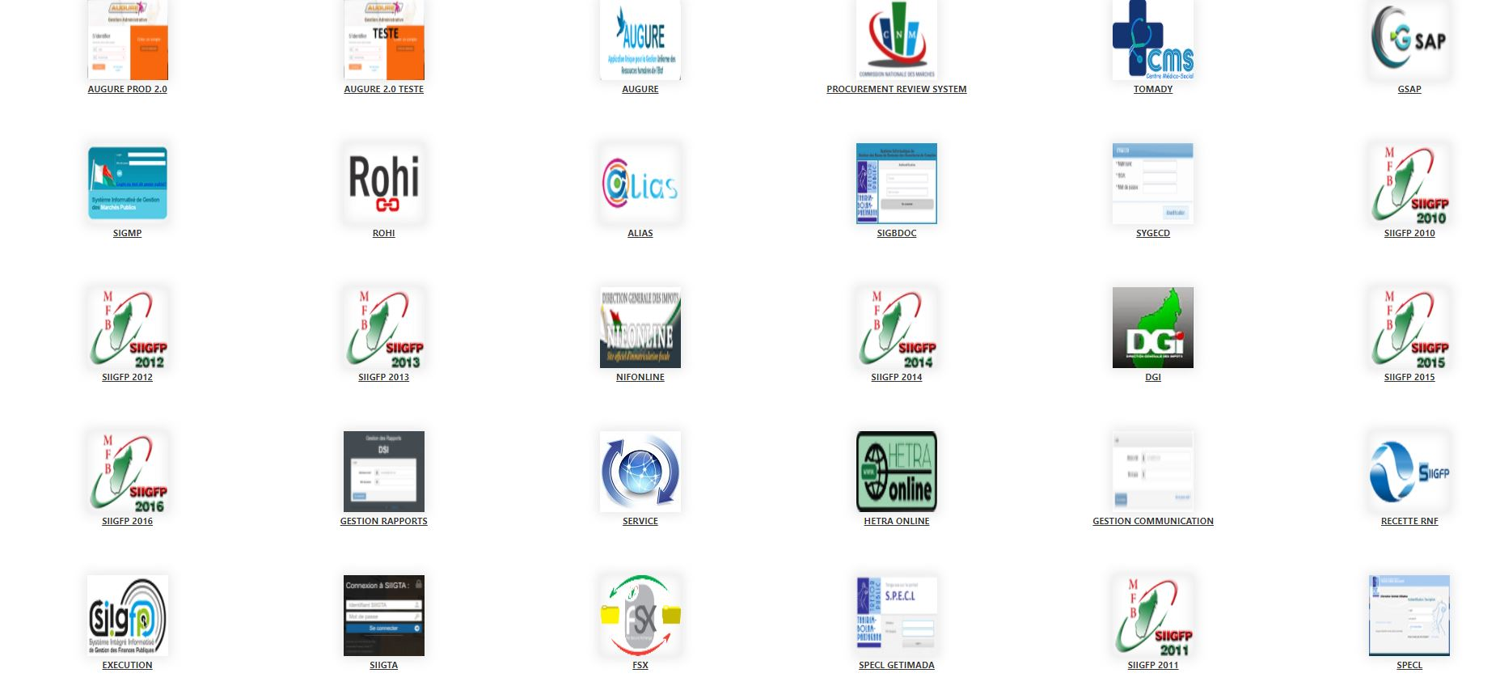
PORTAIL
III- SIIGFP

Slide 34
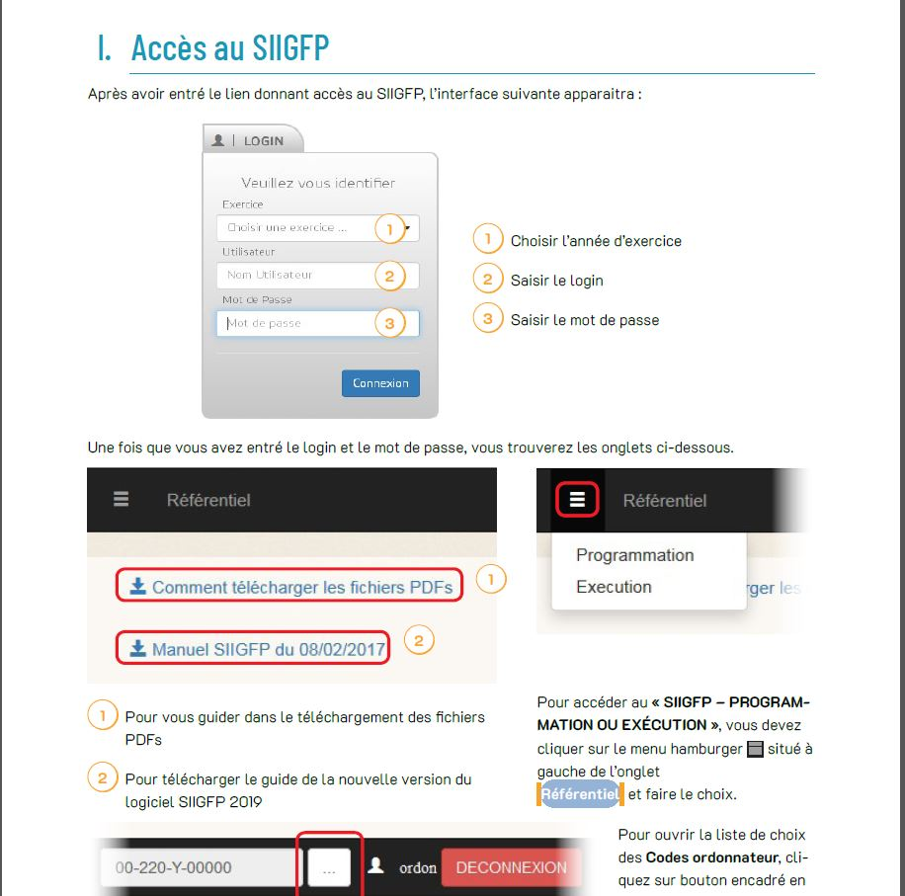
ACCES SIIGFP
III- SIIGFP
Faire parvenir les informations ci après:
Nom et Prénoms
IM
Rôles
fonction
Code GAC
Code SOA
Lettre d’engagement
Et l’envoyer à l’adresse email dgfag.cifag@gmail.com ou déposer une version physique a la porte 101bis.

Slide 35
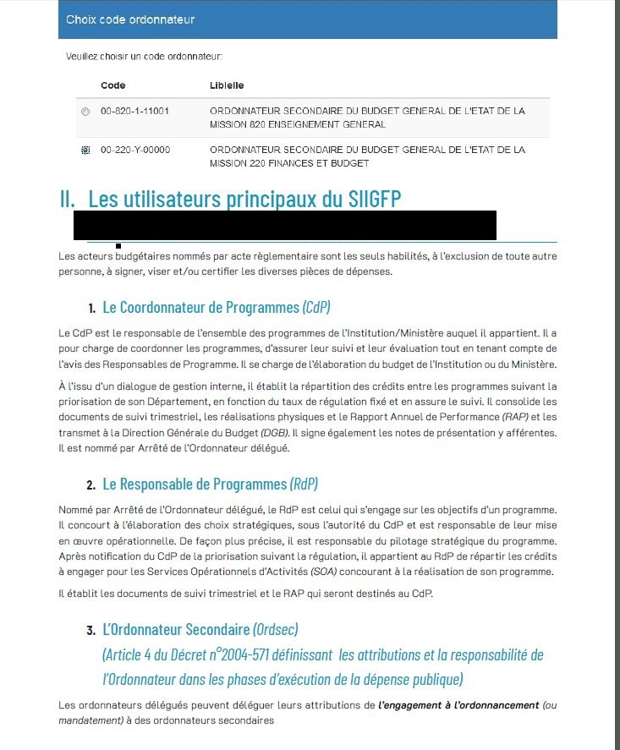
III- SIIGFP
UTILISATEURS

Slide 36
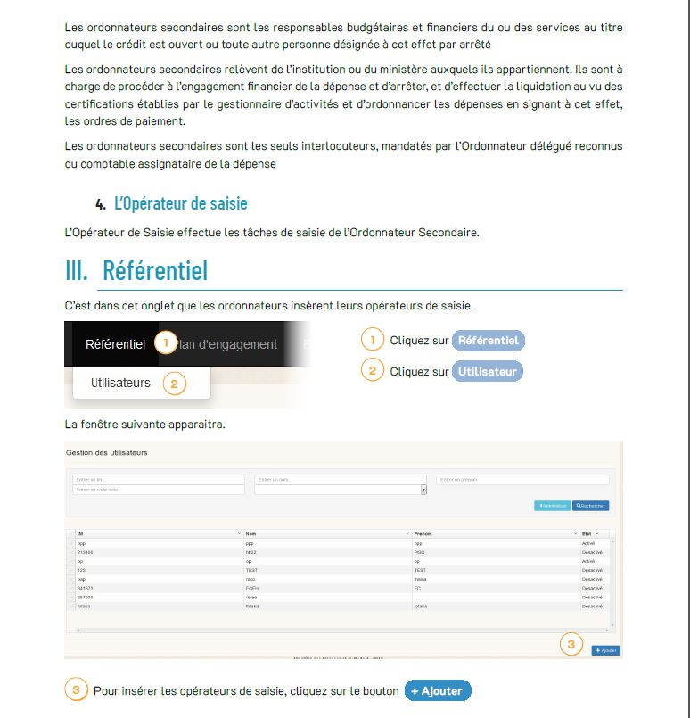
III- SIIGFP
UTILISATEURS

Slide 37
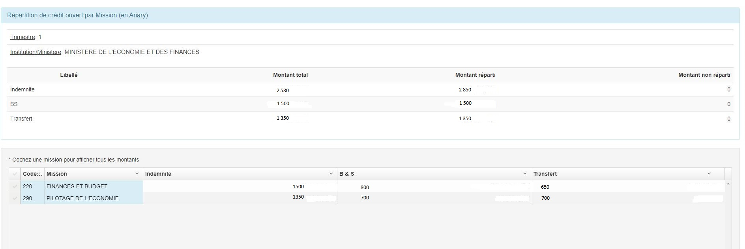
III- SIIGFP
PLAN D’ENGAGEMENT: Mission (RDP)

Slide 38
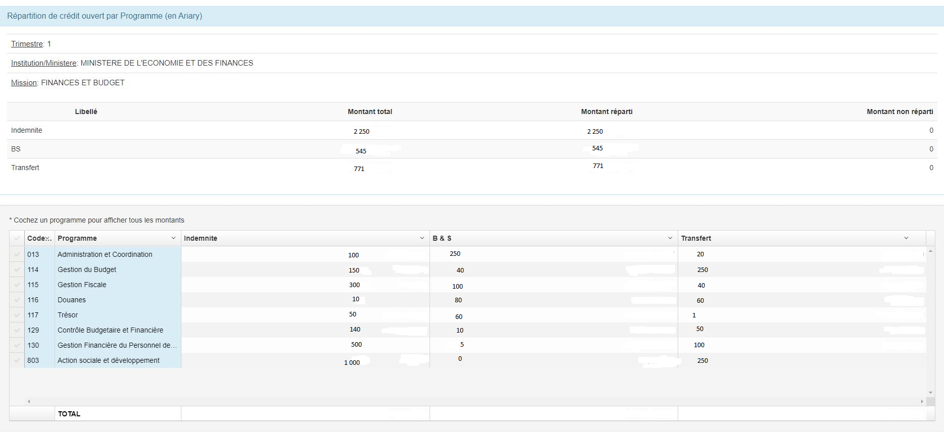
III- SIIGFP
PLAN D’ENGAGEMENT: Programme (CDP)

Slide 39
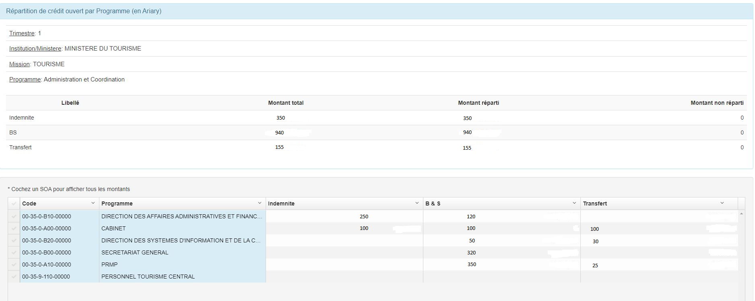
III- SIIGFP
PLAN D’ENGAGEMENT: SOA ( RDP)

Slide 40
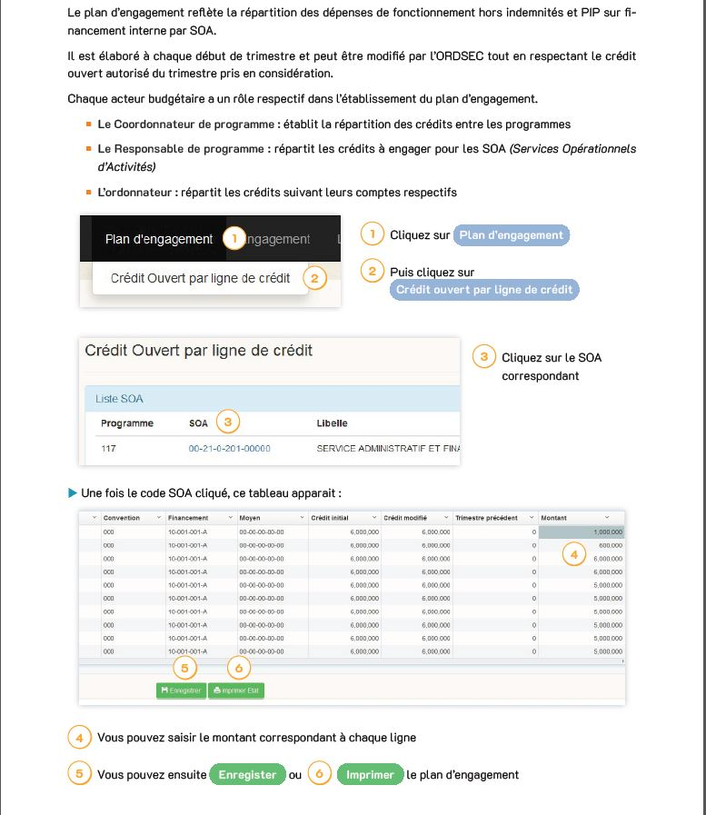
PLAN D’ENGAGEMENT
III- SIIGFP

Slide 41
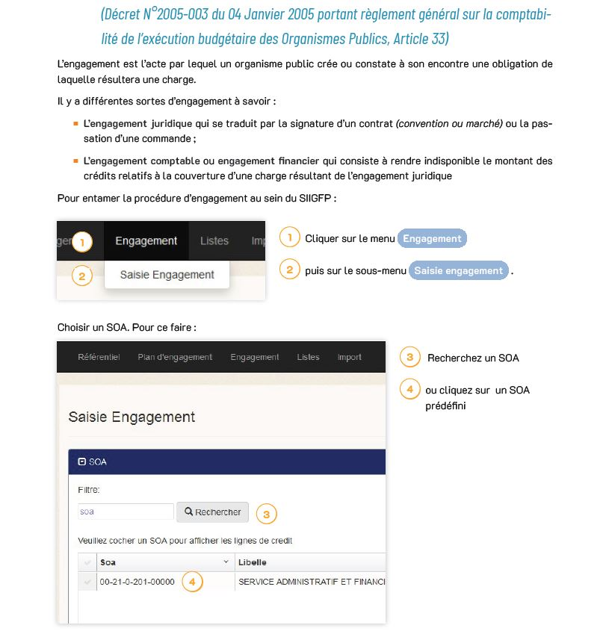
III- SIIGFP
ENGAGEMENT: Recherche SOA

Slide 42
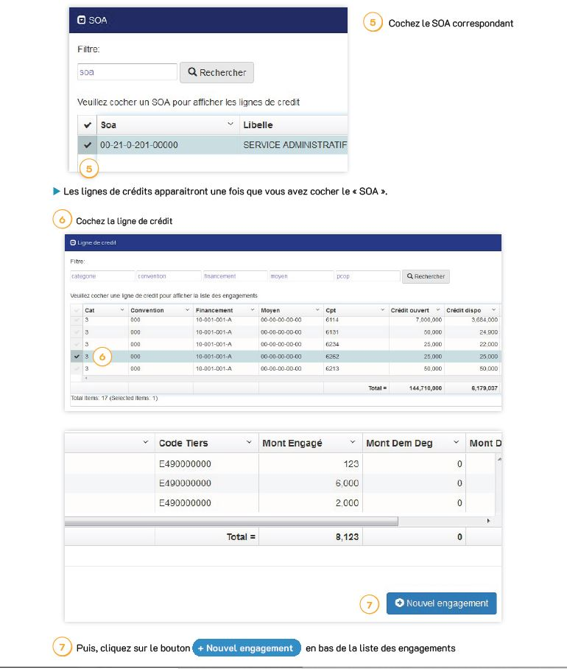
ENGAGEMENT: Recherche Ligne
III- SIIGFP

Slide 43
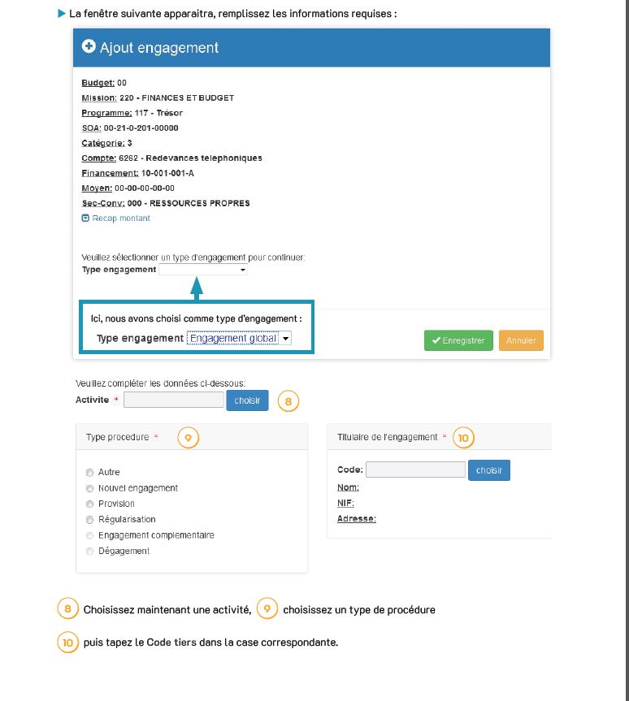
ENGAGEMENT: Remplissage champ
III- SIIGFP

Slide 44
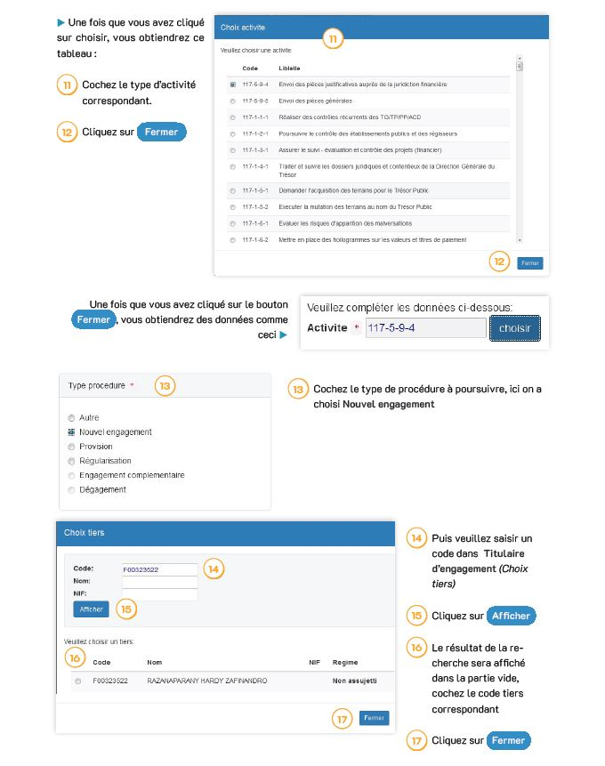
ENGAGEMENT: sélection
III- SIIGFP

Slide 45
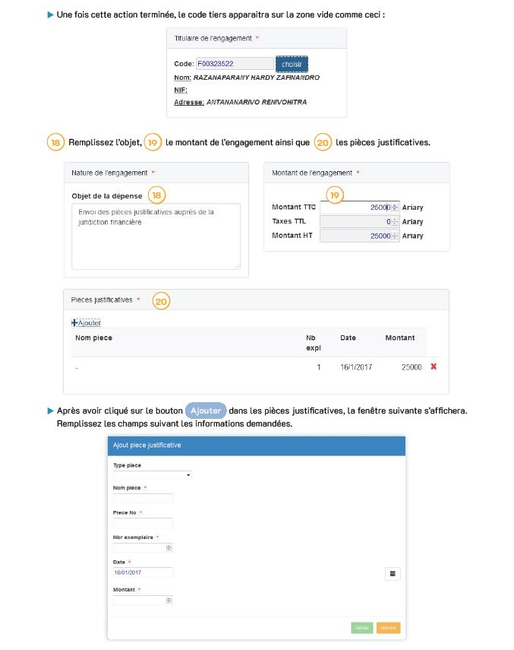
ENGAGEMENT: Validation choix
III- SIIGFP

Slide 46
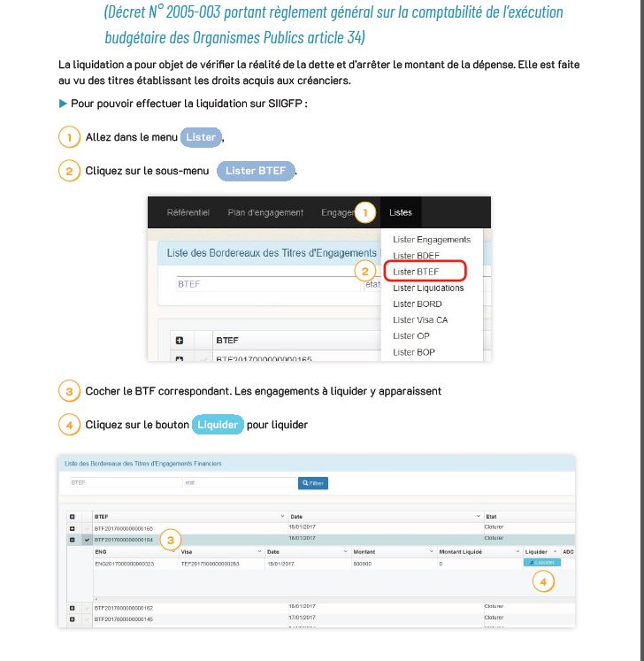
LIQUIDATION: Recherche BTEF
III- SIIGFP

Slide 47
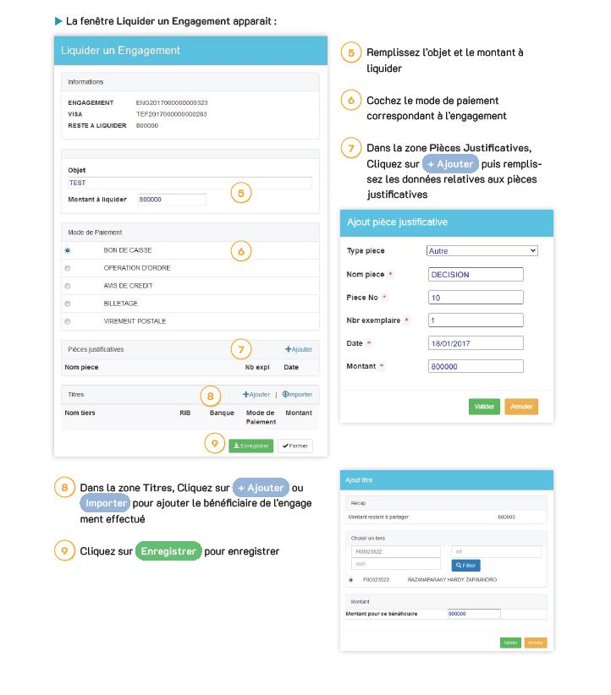
LIQUIDATION: Remplissage champ et validation
III- SIIGFP

Slide 48
Merci de votre aimable
attention.

Slide 49
IV- GESTION DU PATRIMOINE DE L’ETAT
(P.93 à P.119)
DIRECTION DU PATRIMOINE DE L’ETAT/DGFAG

Slide 50
A- COMPTABILITE DES MATIERES
IV- GESTION DU PATRIMOINE DE L’ETAT

Slide 51
QUITUS
IV- GESTION DU PATRIMOINE DE L’ETAT
Quitus 2020 exigé
Mais Attestation pour SOA nouvellement créés en 2021 et 2022

Slide 52
OUVERTURE DE COMPTE-MATIÈRES
IV- GESTION DU PATRIMOINE DE L’ETAT
Étapes à suivre
Nommer Dépositaire Comptable et membres Commission de recensement ou d’évaluation
Procéder au recensement général
Évaluer matériels sans prix
Dresser PV de recensement
Faire approuver PV de recensement (vérification SMATTA→ Visa DGCF → Approbation DPE)
Établir Ordre d’Entrée

Slide 53
CONDAMNATION
IV- GESTION DU PATRIMOINE DE L’ETAT
Conditions :
Tenue de la comptabilité matières
Prise en charge des matières et mobiliers à condamner dans ce compte
Délibération du Conseil d’Administration (Cas EPN)
Cas des véhicules administratifs, ne peuvent être condamnés si:
Non pris en charge en Comptabilité des matières ni recensés dans la liste globale ;
Sans carte grise ni attestation d’appartenance ;
Véhicules des projets en cours ;
Âgés de moins de dix (10 ans) à la date du dépôt de dossier de condamnation ;
Pas en règle vis -à -vis de la douane ;
A immatriculation temporaire (WWT, WWA, …).

Slide 54
B- TRANSIT ADMINISTRATIF
IV- GESTION DU PATRIMOINE DE L’ETAT

Slide 55
TAUX D’INDEMNITÉ DE DÉPLACEMENT INTÉRIEUR
IV- GESTION DU PATRIMOINE DE L’ETAT
Ar 36 000 (groupe I, indice >= 800
Ar 30 000 (groupe II, indice < 800
(Décret 2008-668 du 21 Juillet 2008)
➔Décompte automatique par SIIGTA
Pour les autres taux particuliers: présentation d’un décret portant le régime particulier de déplacement ➔ paramétrage du SIIGTA

Slide 56
SYSTÈME INTÉGRÉ INFORMATISÉ DE LA GESTION DU TRANSIT ADMINISTRATIF (SIIGTA)
IV- GESTION DU PATRIMOINE DE L’ETAT
Agents CTD et Établissements Publics non concernés
Au passage et à destination :
Présentation obligatoire de la CIN ORIGINALE ou du Permis de conduire ORIGINAL
Mentionner le nom de la ville mais non pas la région

Slide 57
C- VEHICULES ADMINISTRATIFS
IV- GESTION DU PATRIMOINE DE L’ETAT

Slide 58
CONDUITE DE VÉHICULE ADMINISTRATIF
IV- GESTION DU PATRIMOINE DE L’ETAT
Chauffeurs administratifs : pas besoin d’AUTORISATION DE CONDUITE
Autres agents :autorisation de conduite délivrée par chaque ministère employeur
Respect du code de la route

Slide 59
ENTRETIEN DES VEHICULES ADMINISTRATIFS
IV- GESTION DU PATRIMOINE DE L’ETAT
CONSTATATION PREALABLE
Objet: constatation technique du véhicule à réparer
Lieu : Garage Administratif (SSCVA)
Période : Avant le lancement du marché par la PRMP.
Marché / convention : visé par le CF au vu du PV de constatation (conformité marché/convention % PV de constatation établi)
VISA BON DE COMMANDE
Avant le visa du TEF.
Grands travaux : visa sous réserve de réception technique

Slide 60
LOCATION DE VOITURE
IV- GESTION DU PATRIMOINE DE L’ETAT
ATTESTATION D’APTITUDE ET DE CONFORMITÉ(délivrée par SSCVA)
Aptitude : vérification du véhicule à louer
Conformité : vérification des caractéristiques techniques du véhicules par rapport aux spécifications techniques du véhicules à louer inscrites dans le marché ou la convention
Période : avant la prestation
AUTORISATION DE LOCATION(délivrée par SMATTA)
Demande d’autorisation de location postérieure à la date de la prestation inopérante

Slide 61
D- LOGEMENTS ET BATIMENTS ADMINISTRATIFS
IV- GESTION DU PATRIMOINE DE L’ETAT

Slide 62
OCCUPATION DES LOGEMENTS ET BATIMENTS ADMINISTRATIFS
IV- GESTION DU PATRIMOINE DE L’ETAT
Occupation et libération d’un logement et bâtiment administratif : compétence exclusive du MEF;
Cas des logements de fonction et logements sis dans l’enceinte d’un lieu de travail : attribution sur avis favorable du Secrétaire Général de l’Institution ou Ministère employeur ou du Chef d’Établissement pour les EPN.

Slide 63
BAIL À LOYER
IV- GESTION DU PATRIMOINE DE L’ETAT
Bail à loyer accord préalable du MEF requis sauf :
Renouvellement d’un contrat expiré;
Avenant pour changement d’imputation.
Clauses non admises:
Paiement de Caution;
Tacite reconduction;
Durée du contrat indéterminé;
Paiement du loyer du mois en cours;
Loyer libellé en devise.
Date d’effet = date d’approbation

Slide 64
NON CUMUL D’AVANTAGE EN MATIÈRE DE LOGEMENT
IV- GESTION DU PATRIMOINE DE L’ETAT
Soit jouissance en nature,
Soit indemnité de logement ,
Soit bail à loyer.

Slide 65
ENTRETIEN, RÉHABILITATION ET CONSTRUCTION
IV- GESTION DU PATRIMOINE DE L’ETAT
Objet |  | Période | Observations
QUITUS DE RECENSEMENT 2021 |  | Annuel (avant 30 juin 2022) | Pièce à joindre à la demande du TEF
ETABLISSEMENT / VALIDATION DE DEVIS | ENTRETIEN / REHABILITATION | Avant lancement de passation des marchés | - Validation sur la quantité uniquement - In situ
 | NOUVELLE CONSTRUCTION | Avant lancement de passation des marchés | - Plan complet de la construction - Bordereau des Détails Quantitatifs

Slide 66
Merci de votre aimable
attention.

Slide 67
V- GESTION FINANCIERE DES AGENTS DE L’ETAT
DGEAE/ DGFAG

Slide 68
7.2 GESTION DES EFFECTIFS
7.2.4 DETACHEMENT
(DECRET N°2005-507 DU 02 AOUT 2005)
RÉINTÉGRATION
Détachement de plein droit:
Le poste budgétaire est préservé jusqu’à sa réintégration.
Réintégration immédiate.
Détachement sur demande
Détachement de longue durée : réintégration non immédiate en cas d’absence d’emploi vacant
V- GESTION FINANCIERE DES AGENTS DE L’ETAT

Slide 69
7.3 GESTION DE LA MASSE SALARIALE
7.3.2 NOTIFICATION DE POSTES BUDGETAIRES
7.3.2.1 Pour le Ministère de la Défense Nationale, Secrétariat d’Etat en charge de la Gendarmerie, Ministère de la Sécurité Publique, Ministère de la Justice, Ministère de la Santé Publique, Ministère de l’Education Nationale, Ministère de l’Enseignement Technique et de la Formation professionnelle et Ministère de l’Enseignement Supérieur et de la Recherche Scientifique
ATTRIBUTION DE NUMERO DE REFERENCE SUR AUGURE DES POSTES INSCRITS DANS LA LOI DE FINANCES ET RAPPEL DE PROCESSUS PAR MEF
7.3.2.1 Pour les Autres Ministères
DEMANDE, AVEC DOCUMENTS JUSTIFICATIFS, DE POSTES BUDGETAIRES A ADRESSER A MONSIEUR LE PREMIER MINISTRE, CHEF DU GOUVERNEMENT
COPIE DE LA DEMANDE A DESTINATION DU MEF
COPIE CERTIFIEE DE LA NOTIFICATION DES POSTES ACCORDES PAR MONSIEUR LE PREMIER MINISTRE, CHEF DU GOUVERNEMENT A DESTINATION DE MEF POUR L’ACTIVATION DANS AUGURE
V- GESTION FINANCIERE DES AGENTS DE L’ETAT

Slide 70
7.4 COMPTABILISATION DES COTISATIONS SOCIALES
7.4.1 BUDGET AUTONOME
7.4.2 BUDGET GENERAL
Nouveau: Dépôt des mandats de paiement de cotisation du Ministère de la Défense Nationale et du Secrétariat d’Etat chargé de la Gendarmerie auprès du SPPAE à des fins d’établissement des OR et suivi systématique.
V- GESTION FINANCIERE DES AGENTS DE L’ETAT
Organismes publics
Etat de versement
Logiciel AUGURE/cotisation
SPPAE
Ordre de Recette (OR)
Avis d’Emission d’OR
Postes comptables
Versement des cotisations
Par les organismes publics

Slide 71
7.4 COMPTABILISATION DES COTISATIONS SOCIALES
7.4.3 OPERATION DE RACHAT
Transfert des cotisations versées à la CPR vers la CRCM après intégration des agents non encadrés dans le corps des fonctionnaires.
- Première vague: premier semestre 2022
- Deuxième vague: deuxième semestre 2022
- Régularisation trimestrielle (SVSP).
V- GESTION FINANCIERE DES AGENTS DE L’ETAT

Slide 72
Merci de votre aimable
attention.

Slide 73
VI- GESTION DE LA SOLDE ET DES PENSIONS
DIRECTION DE LA SOLDE ET DES PENSIONS /DGFAG

Slide 74
PLAN DE L’INTERVENTION
VI- GESTION DE LA SOLDE ET DES PENSIONS
VALIDATION DES SERVICES PRECAIRES
Trop perçu sur solde
JOUISSANCE IMMEDIATE DES PENSIONS
RENTE D’ACCIDENTS

Slide 75
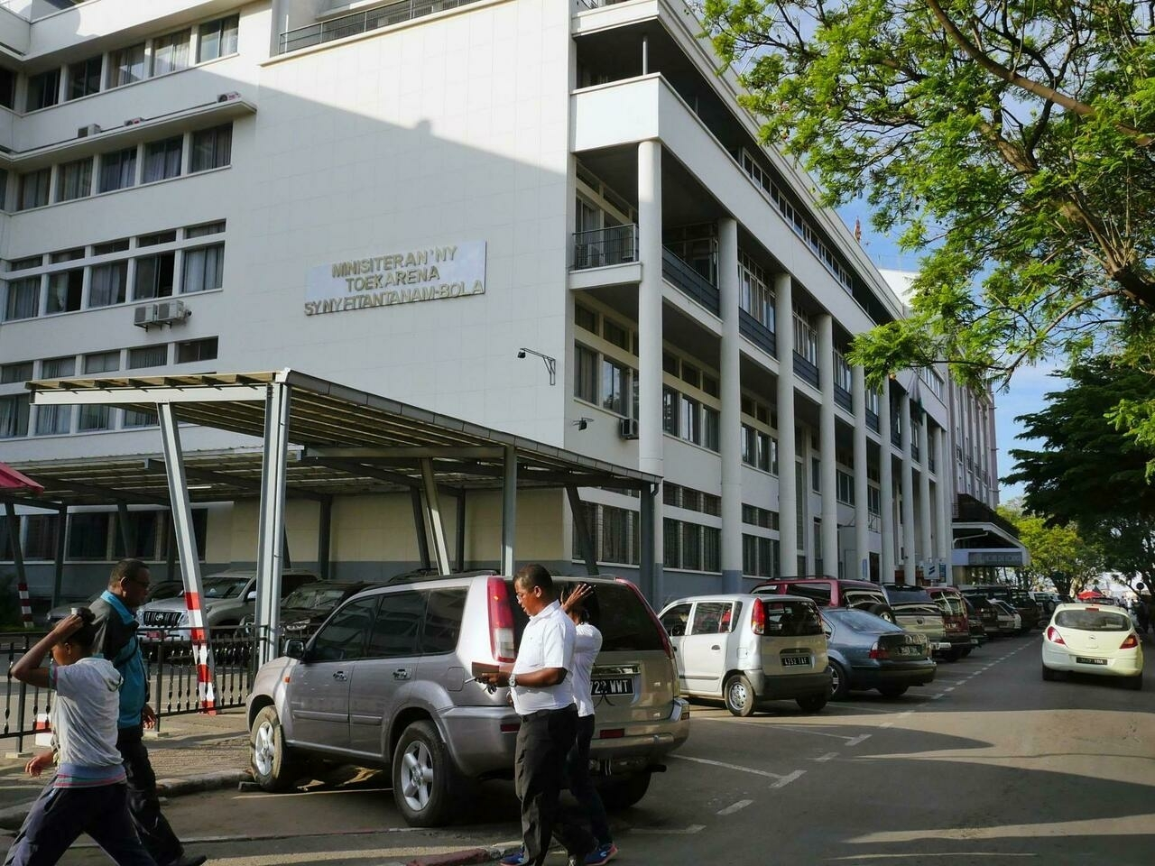
VI- GESTION DE LA SOLDE ET DES PENSIONS
LA VALIDATION DES SERVICES PRECAIRES

Slide 76
CADRE CONCEPTUEL
VI- GESTION DE LA SOLDE ET DES PENSIONS
DEFINITION |  | QUI A DROIT A FAIRE LA VALIDATION?
 | La validation des services précaires est un droit pour tout fonctionnaire de prendre en considération tous les services qu’il a accomplis que ce soit dans le secteur public ou dans le secteur privé avant son intégration. Les services ainsi validés seront considérés comme étant des services accomplis dans le fonctionnariat et seront pris en compte dans le calcul de l’indemnité d’installation et des droits à pensions. |  | Les ex-agents ECD ayant cotisé à la CNaPS ; Les ex-agents ELD et EFA ayant cotisé à la CPR ; Les agents ayant servi dans le secteur privé et cotisant à la CNaPS ; Les veufs ou veuves de l’agent décédé ; Les orphelins de moins de 21 ans.
AVANTAGES |  | A QUEL MOMENT?
 | Les services à valider vont s’ajouter au service effectif de l’agent L’agent peut jouir d’une augmentation conséquente de sa pension CPR ou CRCM Cela a un Impact positif dans le calcul d’indemnité d’installation de retraite |  | Dans un délai de UN (1) an après notification de l’intégration Dans un délai de UN (1) an après notification de la titularisation

Slide 77
Mesures à prendre afin d’éviter le retard de validation
VI- GESTION DE LA SOLDE ET DES PENSIONS
Transfert de liste des agents nouvellement intégrés/titularisés Ministères / Organismes employeurs
Sensibilisation des agents intégrés/titularisés ou ceux n’ayant pas encore effectué la validation de leurs services antérieurs à procéder à ladite validation

Slide 78
Modalités de paiement
VI- GESTION DE LA SOLDE ET DES PENSIONS
 | Paiement via précompte sur solde : Réception d’ordre de recettes et formulaire de paiement (éventail de choix du montant à prélever mensuellement) Remise dudit formulaire dans le mois de réception de l’ordre de recettes et formulaire de paiement
 | A défaut de remise du formulaire de précompte sur solde auprès du service en charge du traitement de la solde : Retenue rétroactive de 10% du traitement budgétaire net ordonnancé au profit de l’intéressé; Si date de départ à la retraite imminente: paiement selon la possibilité de l’agent, à condition de régler au moins la moitié du montant figuré dans l’ordre de recette au plus tard six mois avant l’admission à la retraite (afin de ne pas retarder le traitement des dossiers de pensions); Retenue par précompte sur pensions du montant restant dû.

Slide 79
VI- GESTION DE LA SOLDE ET DES PENSIONS
LE TROP PERÇU SUR SOLDE

Slide 80
Trop perçu sur solde
Dissuader les agents admis à la retraite et les ayants droit des agents décédés de ne pas percevoir la rémunération à laquelle ils n’ont plus droit.
Communiquer dans les meilleurs délais aux services en charge du traitement de la solde la liste/ le(s) nom(s) de(s) (l’) agent(s) décédés (Service de Mandatement de la Solde d’Analamanga / SRSP/ Service Central de la Solde).
Après limite d’âge légal de cessation d’activités, aucun agent ne peut prétendre bénéficier d’un droit de traitement en matière de solde.
Par ailleurs, aucune régularisation ne sera permise pour quelque motif que ce soit, excepté pour les agents ayant formellement reçu une Décision de maintien en activités.

Slide 81
TITRES DE PAIEMENT NON TOUCHES
 | Tous les titres de paiement non touchés doivent être retournés aux services en charge de son traitement. Il s’agit notamment du:
 | Service de Mandatement de la Solde Analamanga (SMSA) et des SRSP, pour les bons de caisse des agents admis à la retraite; ♣ Service de l’Ordonnancement des Dépenses de Pensions (SODP), et des SRSP pour les bons de caisse des pensionnés décédés.

Slide 82
JOUISSANCE IMMEDIATE DES PENSIONS

Slide 83
VI- GESTION DE LA SOLDE ET DES PENSIONS
JOUISSANCE IMMEDIATE DES PENSIONS
APRES CESSATION DEFINITIVE DE SERVICE
Elaboration du projet d’Arrêté d’admission à la retraite
Douze (12) mois avant la date de départ à la retraite
Responsables en charge de la gestion du personnel Institutions/Ministères

Slide 84
Objectif général:
VI- GESTION DE LA SOLDE ET DES PENSIONS
Assurer une jouissance immédiate des pensions après la cessation définitive de service des agents de l’Etat.

Slide 85
Objectifs Spécifiques :
VI- GESTION DE LA SOLDE ET DES PENSIONS
Traiter tous les agents sur le même pied d’égalité ; Supprimer le délai d’attente des retraités entre leur dernier salaire et leur première pension; Eviter le retard de la prise en charge des dossiers de pensions.

Slide 86
VI- GESTION DE LA SOLDE ET DES PENSIONS
Résultats attendus :
Arrêté d’admission à la retraite établi et traitement des dossiers de pensions effectué au plus tard 6 mois avant le départ à la retraite ; Paiement des pensions après l’annulation de la solde; Paiement des pensions le mois M+1 du départ à la retraite.

Slide 87
VI- GESTION DE LA SOLDE ET DES PENSIONS
NOTA BENE :
Collaboration étroite avec les Responsables des Ressources Humaines des Ministères employeurs.

Slide 88
VI- GESTION DE LA SOLDE ET DES PENSIONS
RENTE D’ACCIDENT DE TRAVAIL / MALADIES PROFESSIONNELLES

Slide 89
VI- GESTION DE LA SOLDE ET DES PENSIONS
RENTE D’ACCIDENT DE TRAVAIL / MALADIES PROFESSIONNELLES :
Rente accordée aux fonctionnaires victimes d’un accident quelle qu’en soit la cause. L’ACCIDENT DE TRAVAIL (Selon l’Art. 167 du Code de Prévoyance Sociale) : est considéré comme accident de travail quelle qu’en soit la cause, l’accident survenu à un travailleur : Par le fait ou à l’occasion du travail; Pendant le trajet de sa résidence au lieu du travail et vice versa, dans la mesure où le parcours n’a pas été interrompu ou détourné pour un motif dicté par l’intérêt personnel ou indépendant de l’emploi; Pendant les voyages dont les frais sont mis à la charge de l’employeur en vertu de l’Article 87 du code du travail

Slide 90
VI- GESTION DE LA SOLDE ET DES PENSIONS
RENTE D’ACCIDENT DE TRAVAIL ET/OU MALADIE PROFESSIONNELLE POUR LES FONCTIONNAIRES :
BENEFICIAIRES : Agent fonctionnaire qui atteint d’une incapacité partielle permanente suite d’un accident de travail ou d’une maladie professionnelle; Le taux d’incapacité permanente partielle ou IPP n’atteigne pas les 66%. MODE DE CALCUL : Indemnité = émoluments de base correspondant à l’indice 1000 FOP X Taux d’incapacité x 24 Mois PRESCRIPTION : Après constatation d’une consolidation des blessures par le médecin traitant, la victime ou ses ayants droits disposent d’un délai maximum de 12 Mois pour déclencher la demande d’indemnisation après avoir informé le Conseil Régional de Santé concerné.

Slide 91
Merci de votre aimable
attention.

Slide 92
VII- CONTRÔLE FINANCIER
DIRECTION GENERALE DU CONTRÔLE FINANCIER

Slide 93
EXECUTION BUDGETAIRE
VII- CONTRÔLE FINANCIER
Interdiction formelle aux marchés de régularisation (Cf. Circulaire de régulation des marchés publics N°002-MEF/ARMP/2020 du 29 Décembre 2021 en son point XXVIII).
VISA
Pour recevoir le visa du Contrôle Financier, les DEF et les projets de marché, convention ou contrat peuvent être présentés en même temps.

Slide 94
EXECUTION BUDGETAIRE ( suite )
VII- CONTRÔLE FINANCIER
DISPOSITIONS SPECIFIQUES
Procédures à suivre pour les demandes d’autorisation d’engagement et de transfert de plus de 200 millions d’Ariary
Autorisation préalable du PRM et du PM sauf pour :
Les dépenses de contributions internationales ;
Les dépenses liées au Projet « Appui aux Développements Régionaux/Districts » convention 075 du MID
Les dépenses sur financement extérieur (engagement global ou engagement de régularisation budgétaire) ;
Les dépenses ayant le caractère de solde, pension et services de la dette ;
Les dépenses spécifiques à caractère inéluctable dans les pays de résidence des Représentations de Madagascar à l’extérieur ;
Les charges liées aux opérations de transport et de sécurisation de fonds publics

Slide 95
EXECUTION BUDGETAIRE ( suite )
VII- CONTRÔLE FINANCIER
Contrat d’abonnement :
Visa du Contrôle Financier pour tous les contrats d’abonnements (exception : contrôle préalable dans le cadre du CHED).
Projets financés entièrement par subventions ou dons des PTF
Engagement global sur présentation de PTBA avec avis de non objection des PTFs
Ministères tutelles des projets à prendre un décret d’avance en cas de signature de nouvelles conventions en cours d’exercice.
L’inexistence des comptes du PCOP relatifs aux besoins de l’agence d’exécution dans le budget d’exécution de la LF n’empêche pas le décaissement des fonds. Toutefois, le RdP et l’ORDSEC devront procéder à un aménagement interne des crédits inscrits dans la convention en vue de la régularisation.

Slide 96
EXECUTION BUDGETAIRE ( suite )
VII- CONTRÔLE FINANCIER
Crédits d’Investissement destinés à l’Appui au Développement (CIAD)
Exécution des CIAD :
Autorisation à l’utilisation du compte 2317X sans dépasser le 35 % du montant annuel des crédits.
Autres :
Le programme d'emploi du CIAD au niveau des Districts est un acte à incidence financière dans la mesure où il décrit les lignes de crédits et l'utilisation des fonds y étant consacrés.
Visas du Contrôle Financier dans le cadre d’un engagement global :
Le projet de décision portant versement au compte 46778
Le programme d’emploi dudit crédit ;
Le TEF relatif au dit engagement global.

Slide 97
EXECUTION BUDGETAIRE ( suite )
VII- CONTRÔLE FINANCIER
Règlement des arriérés TVA :
Les arriérés TVA de l’exercice 2019 et antérieurs sont à adresser à l DGCFAG et supportées par le budget du MEF.
Compte 2317 « Frais de pré-exploitation »
Les dépenses correspondantes au compte 2317 (autres que CIAD) ne doivent dépasser 25% des crédits de paiement (RPI) alloués.
Pour le sous compte 23174, les dépenses en Carburants et Lubrifiants ne doivent pas dépasser les 25% des crédits y inscrits.

Slide 98
VII- CONTRÔLE FINANCIER
AUTRES DISPOSITIONS CONCERNANT L’EXECUTION
Modification et mouvements de crédits :
Les comptes 23172 et 23174 ainsi que 6131 ne peuvent être renfloués par d’autres comptes ou d’autres sous comptes que sur autorisation du MEF assorti d’un programme d’emploi avec visa préalable du CF.
Tout aménagement de crédits sur les sous-comptes du 2317 sera effectué par voie d’Arrêté.
Virement de crédits :
Cumul de taux sans excéder les 10% des crédits initiaux du programme de prélèvement pour les virements de crédits entre programmes d’un même Ministère en cours d’une même année (article 19 LOLF).

Slide 99
VII- CONTRÔLE FINANCIER
Comptes définitifs
Budget Général
Transmission à la Direction du Budget des BCSE centraux 2021 avant le 25 Mars 2022.
Dépassement de crédits
Seuls les dépassements résultant de circonstance de force majeure peuvent être approuvés (articles 2 et 43 LOLF).

Slide 100
ETABLISSEMENTS PUBLICS NATIONAUX
VII- CONTRÔLE FINANCIER
GESTION BUDGÉTAIRE, FINANCIÈRE ET COMPTABLE DES EPN
La gestion des fonds des EPN déposés auprès du Trésor Public incombe exclusivement aux agents comptables nommés par Arrêté du MEF

Slide 101
ETABLISSEMENTS PUBLICS NATIONAUX
VII- CONTRÔLE FINANCIER
Comptes administratifs des EPN
Le visa et l’approbation du budget rectificatif au-delà de la clôture de l’exercice ne sont plus admises (« à titre de régularisation »).
Rattachement à l’exercice concerné des recettes non prévues dans le budget approuvé d’un EPN (sans crédits ouverts) et se fera par l’élaboration d’un budget rectificatif.
Pour les recettes prévues des années ultérieures :
- Constatation dans un compte d’attente au niveau de l’agent comptable
- Sans transcription dans le compte administratif.
- Doivent faire l’objet d’une régularisation dans le budget et le compte de l’année concernée

Slide 102
ETABLISSEMENTS PUBLICS NATIONAUX
VII- CONTRÔLE FINANCIER
États financiers des EPN
Le Contrôle Financier ne vise pas les Etats financiers.
Mouvements de crédits des EPN
Date limite de réception des décisions d’aménagement de crédits pour visa au CF : 10 décembre 2022.
Report des excédents antérieurs au sein des EPA
Pour l’année N-1 :
A transcrire dans les recettes du Budget Additionnel selon les codes :
REFA : Report de l’excédent de fonctionnement antérieur
REIA : Report de l’excédent d’investissement antérieur
L’utilisation des excédents des années N-2 et antérieurs :
Par prélèvement sur Fonds De Roulement (FDR), autorisé par l’organe délibérant, dans le Budget Additionnel.

Slide 103
VII- CONTRÔLE FINANCIER
Transfert au profit des EPN et Organismes rattachés
DEF + Autorisation d’engagement, y compris ceux d’un montant inférieur à Ar 200 000 000, par le PM et par le PRM.
Pour les charges de personnel (salaires et accessoires y compris les indemnités, heures complémentaires, vacation) :
- Pièces à annexer au document : liste exhaustive des agents bénéficiaires comprenant le nom, le montant pour chaque agent, et les coordonnées de chaque bénéficiaire (Numéro téléphone, adresse mail, adresse…).
Pour les dépenses autres que charges de personnel :
- Joindre les factures (pro-forma, et/ou à défaut les factures définitives de l’année précédente et/ou toutes autres pièces justifiant la dépense).

Slide 104
VII- CONTRÔLE FINANCIER
OBLIGATION DES EPN
Gestion de personnel des EPN
Tout recrutement de personnel de droit privé au sein des EPIC doit obtenir l’aval du C.A et sa délibération doit être approuvée par la tutelle technique et budgétaire après visa du CF.
CONTRÔLE FINANCIER DANS LES EPN
Principe :
Le contrôle financier sur les EPN est exercé a posteriori.
Exception :
Sur décision du DGCF, contrôle a priori de certains ou tous les actes de l’ordonnateur :
Pour des motifs relatifs aux risques et enjeux financiers importants,
Ou
Suite à la constatation d’irrégularités dans la gestion de l’ordonnateur
Amortissement comptable
Taux d’amortissement et de dépréciation fixés par le CA.

Slide 105
VII- CONTRÔLE FINANCIER
Pour les marchés sur financement extérieur, le visa du Contrôle Financier sur les marchés n’est plus requis

Slide 106
CONTRÔLE FINANCIER
VII- CONTRÔLE FINANCIER
CONTRÔLE SUR LES RÈGLES APPLIQUÉES EN MATIÈRE D’ACHAT PUBLIC ;
Mercuriales des prix et moralité de prix :
« ... il appartient à la CAO, ou de tout organe y tenant lieu, de vérifier la moralité des prix proposés par les candidats ... »
La PRMP prévoit le contrôle des prix unitaires dès l’élaboration du DAO.
Le visa du Contrôleur Financier est obligatoire sur l'acte d'engagement original signé préalablement par le titulaire.

Slide 107
VII- CONTRÔLE FINANCIER
PERTE DE PIÈCES COMPTABLES
Pièces à constituer :
Déclaration de perte devant l’autorité compétente par le service chargé de la certification de service fait ;
(Paiement sur copie ou duplicata certifié pour service fait) ;
Délivrance d’attestation de non mandatement avec déclaration formelle de non engagement, au cas où l’original sera retrouvé par l’Ordonnateur ; et
Attestation de non-paiement du comptable assignataire, éventuellement, car pour les cas de paiement sur caisse d’avances, la dépense est déjà payée. Aussi, une copie de la Carte d’Identité Nationale certifiée du régisseur est à joindre parmi la liste des pièces à transmettre au MEF, pour vérification de l’identité.

Slide 108
GESTION DU PATRIMOINE
VII- CONTRÔLE FINANCIER
COMPTABILITE DES MATIERES
Visa et approbation
Visa du CF sur les États Appréciatif, les PV (Perte, Recensement, Condamnation pour vente, pour destruction, pour démolition, pour changement de valeur) et approuvés par la DPE
Visa du CF sur la reddition des comptes .
Pour les EPN et CTD, le visa CF avant approbation DPE ou SRB.
VEHICULES ADMINISTRATIFS
Entretien et réparation des véhicules administratifs
Visa du bon de commande par le service des Garages Administratifs avant le visa du CF.
Ledit visa assorti de la mention « sous réserve de réception technique à la fin des travaux » pour les grands travaux d’entretien et/ou de réparation.

Slide 109
GESTION DU PATRIMOINE
VII- CONTRÔLE FINANCIER
BAIL À LOYER
Accord préalable du MEF pour tout projet de contrat de bail à loyer avant visa CF.
DEVIS QUANTITATIFS DES TRAVAUX
Établis ou validés par la DPE/SLBA au niveau central ou le SRB si régional. Dans le cas de nouvelle construction, l’une des pièces accompagnant la demande de validation est l’acte de donation visée par la Commune si le terrain serait une donation par une tierce personne. Le Certificat d’Immatriculation et de Situation Juridique (CISJ) :
Élaborés avant chaque lancement de procédure de passation des marchés
Portent uniquement sur la quantité.

Slide 110
GESTION DU PATRIMOINE
VII- CONTRÔLE FINANCIER
QUITUS DE RECENSEMENT
Atteste que le bâtiment et/ou le logement est recensé et appartient effectivement à l’Administration.
Justification de l’appartenance de logements et de bâtiments à l’État Malagasy.
Le Certificat d’Immatriculation et de Situation Juridique (CISJ) :
À défaut de CISJ, à titre exceptionnel, une lettre d’engagement confirmant que les logements et bâtiments érigés sur les propriétés déclarées appartiennent à l’État Malagasy.
Visa DEF/TEF par le Contrôle Financier se rapportant à l’exécution des travaux d’entretien et/ou de réhabilitation de logements et bâtiments administratifs de l’année N conditionné par l’existence de Quitus année N-1 ou d’un récépissé de dépôt de recensement N-1 (délivré par la DPE au niveau central ou par le Service Régional du Patrimoine de l’État au niveau régional) joint au dossier (Circulaire N°813-MFB/SG/DGB/DPE/SLA du 20 Décembre 2010).

Slide 111
GESTION DE LA SOLDE
VII- CONTRÔLE FINANCIER
AUGURE
Interventions en deux parties :
Gestion Administrative
Gestion Financière : Le Service du Contrôle de la Gestion du Personnel de l’État (SCGPE)/ Direction du Contrôle de la Gestion du Personnel de l’État(DCGPE) fait partie des Départements qui assurent le Visa et le contrôle des actes administratifs et financiers (Contrat de travail, décision, Arrêté…)

Slide 112
OPERATIONS AVEC LE SECTEUR PRIVE
VII- CONTRÔLE FINANCIER
SUBVENTION AU SECTEUR PRIVÉ
Autorisation d’engagement par le PM, puis par Le PRM (y compris inférieur à Ar 200 000 000) pour les subventions au secteur privé (compte 6565)
Le statut juridique du bénéficiaire final est à mentionner parmi les contenus de la liste des bénéficiaires. Ledit statut doit être bien identifié.
Exemples :
Loi n° 96-030 du 14 août 1997 pour les ONG à Madagascar
L’ordonnance n°60-133 du 3 octobre 1960 pour les Associations
Loi n°97-014 du 08 Aout 1997 pour les fédérations sportives
Décret n°2015-707 du 21 Avril 2015 pour les EFFI

Slide 113
DISPOSITIONS FISCALES
VII- CONTRÔLE FINANCIER
Impôt sur les marchés publics (IMP)
Imposition à l’IMP des revenus des fournisseurs de biens quel que soit le statut de la personne donatrice PTF ou non dès que les dons et aides sont au profit des personnes publiques ;
Précision sur la non-imposition à l’IMP mais imposition à l’IR ou à l’IS :
Des revenus des fournisseurs de biens et prestations lancés avant la LF 2020 financés sur fonds d’origine extérieure sans distinction PIP ou non.
Des revenus des fournisseurs issus de la vente locale des Aliments thérapeutiques prêts à l’emploi, des Produits nutritionnels spécialisés, au profit d’une personne publique ;
Des revenus des fournisseurs issus des ventes de timbres-poste par la Paositra Malagasy, des cartes téléphoniques, au profit d’une personne publique ;
Des rémunérations que prennent les établissements financiers en échange de services payés par une personne publique et/ou à son profit.

Slide 114
TABLEAU RECAPITULATIF DES DATES LIMITES DANS LA CIRCULAIRE D’EXECUTION BUDGETAIRE (Extrait)
VII- CONTRÔLE FINANCIER
DATES LIMITES | OPERATIONS
25 Mars 2022 | Transmission des RAP 2021, des BCSE 2021 et du compte-rendu spécial auprès de la DB/ SSB
31 Mars 2022 | Communication des demandes d’aménagement et des besoins de postes budgétaires au MEF
30 Avril Année N | Production des comptes annuels (Compte Administratif et États Financiers) N-1
10 Décembre 2022 | Réception des décisions d’aménagement de crédits des EPN par la DB pour visa au Contrôle Financier.
15 Décembre 2022 | Réception des budgets rectificatifs des EPN par la DGFAG/DB pour approbation au MEF.
31 Décembre année N | Production du Budget de Programmes de l’Année N+1 des EPN

Slide 115
Misaotra Tompoko!.

Slide 116
VIII- OPERATIONS AU NIVEAU DU TRESOR PUBLIC
DIRECTION GENERALE DU TRESOR

Slide 117
PLAN DE L’INTERVENTION
VIII- OPERATIONS AU NIVEAU DU TRESOR PUBLIC
1- Régie d’avance unique et exceptionnelle
2- Paiement des dépenses publiques
3- Opérations à l’extérieur
4- Régularisation budgétaire des projets financés sur fonds extérieurs
5- Dépôt de fonds au Trésor Public
6- Ouverture de compte bancaire aux noms des organismes publics
7- Actes à incidence financière
8- Etablissements Publics nationaux (EPN)
9- Principales observations sur les dossiers d’ordonnancement transmis auprès des postes comptables
10 - SPECL
11- Recettes Non Fiscales
12 - Ticket aménagement
13- Nomenclature des Pièces Justificatives

Slide 118
VIII- OPERATIONS AU NIVEAU DU TRESOR PUBLIC
1- Régie d’avances unique et exceptionnelle
Rappel
Création de régie d’avances unique et exceptionnelle soumise à l’autorisation du MEF
Pièces : demande, programme d’emploi visé par le CF préalablement présentée aux services sectoriels de la Direction du Budget/ DGFAG pour étude
NOTA BENE
Bien qu’autorisée, la régie d’avances unique et exceptionnelle demeure une procédure dérogatoire à l’engagement : motifs d’autorisation devant être en exergue les caractères prévus par le texte tels que le faible montant et le caractère exceptionnel des dépenses
Non admission des rubriques « Autres » dans la nomenclature des comptes en régie d’avances unique et exceptionnelle.

Slide 119
VIII- OPERATIONS AU NIVEAU DU TRESOR PUBLIC
2- Paiement des dépenses publiques
Textes de référence : Arrêté n°28429-2016 du 26/12/2016 et Arrêté n°9938/2019 du 15/05/2019
Paiement par virement au compte du bénéficiaire :
Des créances d’un montant mensuel supérieur à six cent mille Ariary (Ar 600 000,00), entre autres, les soldes et pensions et leurs accessoires ainsi que les remboursements des frais médicaux, au profit du personnel des organismes publics
Mandatement individuel des paiements supérieurs à 100 000 000,00 Ar
Paiement par billetage :
Suspension du système de paiement par billetage en 2020
Dérogations autorisées par le Ministre chargé des Finances

Slide 120
VIII- OPERATIONS AU NIVEAU DU TRESOR PUBLIC
3- Opérations à l’extérieur
Pour le paiement des dépenses au profit des prestataires étrangers / contribution auprès des organismes internationaux :
Frais de service bancaire à supporter par l’organisme public ou Institution / Ministère concerné;
Inscriptions budgétaires nécessaires pour supporter les frais de service bancaire correspondants (compte n°6285 : Services bancaires et assimilés);
Régularisation budgétaire y afférente doit être effectuée au cours de la même année de paiement.

Slide 121
VIII- OPERATIONS AU NIVEAU DU TRESOR PUBLIC
4- Régularisation des projets financés sur fonds extérieurs
Texte de référence : Décret n°2016-1160 du 30 août 2016 définissant les mesures transitoires de mise en œuvre du Décret n°2015-1457 du 27 octobre 2015 fixant les modalités d’ouverture de gestion et de régularisation des opérations sur les comptes de Projet ouverts au niveau de la Banque Centrale de Madagascar, article 24
Principe
Obligation pour les ministères / institutions de tutelle technique de procéder à la régularisation budgétaire au cours de l’exercice de décaissement ;
Aucune autorisation pour l’appel de fonds sans régularisation budgétaire (deux (2) mois à compter de la date de réalisation de l’opération concernée );
- En cas de changement de régisseur, le régisseur sortant doit effectuer la régularisation des opérations qu’il a réalisés durant sa gestion, sous peine de suspension de décaissement ou d’approvisionnement du compte secondaire pour le régisseur entrant.

Slide 122
VIII- OPERATIONS AU NIVEAU DU TRESOR PUBLIC
4- Régularisation des projets financés sur fonds extérieurs (suite)
NOTA BENE
Nécessaire renforcement de la collaboration entre les responsables du projet et les responsables administratifs et financiers auprès du Ministère / Institution de tutelle technique relatives aux projets sur financements extérieurs
Engagement budgétaire des crédits:
Crédits destinés aux régularisations budgétaires des dépenses sur financement extérieur à engager en totalité à chaque début d’exercice budgétaire après la mise en place des crédits correspondants
Si montant prévu dans le PTBA différent de celui inscrit dans le budget d’exécution, le montant à engager est celui dans le PTBA : programme d’emploi conforme au PTBA à joindre lors de l’engagement global
Aménagement de crédits envisageable dans le cas de non-inscription dans le budget de l’institution ou du ministère de tutelle
Caractère évaluatif des crédits relatifs aux financements extérieurs : les éventuels dépassements de crédits à constater en phase d’engagement mais les montants mandatés ne peuvent dépasser les montants engagés

Slide 123
VIII- OPERATIONS AU NIVEAU DU TRESOR PUBLIC
5- Dépôt de fonds au Trésor Public
Textes de référence : Ordonnance n°62-075 du 29 septembre 1962 relative à la gestion de trésorerie ; Ordonnance n°62-081 du 29 septembre 1962 relative au statut des comptables publics
Principe : Dépôt de fonds obligatoire pour les organismes publics
Tous les organismes publics (Etat, Collectivités Territoriales Décentralisées, Etablissements Publics Nationaux) sont obligatoirement tenus de déposer la totalité de leurs fonds au Trésor Public
Toutefois, ces organismes publics peuvent être autorisés par Arrêté du Ministre en charge des Finances à se faire ouvrir des comptes bancaires en vertu des conventions avec les partenaires techniques et financiers
Seuls les comptables publics ou régisseurs d’avances ou de recettes régulièrement nommés et installés à cet effet sont habilités à manier des fonds publics.

Slide 124
VIII- OPERATIONS AU NIVEAU DU TRESOR PUBLIC
6- Ouverture de compte bancaire aux noms des organismes publics
Dans le cadre de financement extérieur
Texte de référence: Décret n°2015-1457 du 27 octobre 2015 fixant les modalités d'ouverture, de gestion et de régularisation des opérations sur les comptes de projet ouverts au niveau de la Banque Centrale de Madagascar (article 8)
Ouverture de comptes bancaires en dehors de la Région Analamanga par les projets et les agences d'exécution autorisée au même titre que les comptes secondaires : autorisation préalable de la DDP et le visa de la DCP (autorisation à régulariser dans le cas où comptes déjà ouverts sous peine de sanctions)
Ouverture de sous-compte des comptes bancaires : responsabilité personnelle et pécuniaire des personnes habilités à mouvementer le compte principal au niveau des établissements bancaires
Ouverture de comptes bancaires dans le cadre des projets sur financement extérieur : n’est possible que suivant exigence des partenaires financiers, stipulée dans les conventions ou accords de financement
Lesdits comptes ne doivent recevoir que les fonds octroyés par les bailleurs et ne doivent pas être débités que pour le paiement des dépenses éligibles dans le cadre du projet
Comptes à clôturer (obligatoirement) à la fin du projet

Slide 125
VIII- OPERATIONS AU NIVEAU DU TRESOR PUBLIC
6- Ouverture de compte bancaire aux noms des organismes publics (suite)
Dans le cadre d'un financement dont bénéficie un SOA
Modalités d’ouverture de comptes bancaires aux noms des entités rattachées à une Institution ou à un Ministère
Inscription budgétaire afférente au financement tant en recettes qu'en dépenses
Prise d’arrêtés de création de régie d’avances et de nominations de régisseurs y afférents
Demande d’ouverture de compte bancaire à adresser à la DCP appuyée d'une copie de la Convention avec les partenaires exigeant l'ouverture d'un compte bancaire
Informations à préciser dans la demande :
Domiciliation bancaire (Banque, numéro de compte) si compte déjà ouvert
Identité et les informations concernant les personnes habilitées à mouvementer le compte (Nom, prénoms, immatricule, CIN).

Slide 126
VIII- OPERATIONS AU NIVEAU DU TRESOR PUBLIC
7- Actes à incidence financière
Texte de référence : Décret n°2019-093 du 13 Février 2019 fixant les attributions du Ministre de l’Economie et des Finances ainsi que l’organisation générale de son Ministère
Disposition de l’article premier : Le ministre de l’Economie et des Finances a pour mission de veiller à l’application des lois et règlements en matière de finances publiques.
➔ Tout projet de contrat, de convention et de textes à incidences financières doit obligatoirement être transmis pour observations auprès du MEF.

Slide 127
8- Etablissements Publics Nationaux
VIII- OPERATIONS AU NIVEAU DU TRESOR PUBLIC
- Immobilisations : opérations d’intégration patrimoniale ne sont pas des opérations d’ordre budgétaires et n’incluent pas de flux de trésorerie - recensement des immobilisations exploitées par l’EPN et prise en charge de celles qui ne sont pas encore comptabilisées.
- Amortissement des Immobilisations : Opération d’ordre budgétaire à intégrer dans le budget
- Stocks : Opération non budgétaire, à comptabiliser par l’Agent Comptable à partir de l’inventaire recensé par le dépositaire comptable et transmis à l’ordonnateur
- Délibérations du CA : celles afférentes aux états financiers non soumises au visa du Contrôle Financier ni à celui de la tutelle budgétaire ni à celui de la tutelle technique, en application des dispositions de la Loi N°2018-037, stipulant que la délibération des Etats Financiers est un document accompagnant les états financiers (composant des Documents généraux) transmis directement à la Direction de la Comptabilité Publique pour mise en état d’examen

Slide 128
9- Principales observations sur les dossiers d’ordonnancement transmis auprès des postes comptables
VIII- OPERATIONS AU NIVEAU DU TRESOR PUBLIC
Constat
- Non respect de procédures de passation et d’exécution des marchés publics
- Erreur d’imputation des dépenses publiques (se référer au PCOP à l’usage des ordonnateurs)
- Pièces justificatives incomplètes / irrégulières (se référer à la nomenclature des pièces justificatives des dépenses budgétaires et de trésoreries prescrites par le texte en vigueur) [désormais irrecevabilité des dossiers auprès du guichet unique au cas de non exhaustivité des pièces produites]
- Chronologie non respectée dans les pièces justificatives produites

Slide 129
10 - SPECL
VIII- OPERATIONS AU NIVEAU DU TRESOR PUBLIC
Reversement : reversement automatique des crédits carburants et lubrifiants 2021 : le 28 février 2022 à minuit.
Un ordre de recette doit être établi pour permettre le reversement des reliquats dans le budget de l’organisme
MAJ statut véhicule : le gestionnaire de carte doit distinguer les véhicules administratifs et les véhicules particuliers dans l’application Getimada pour l ’année 2022 :
1 - Getimada > Gestion des véhicules > Recherche : OK
2 - Sélectionner véhicule
3 - Choix (VP ou VA) puis activer le statut
4 - Valider

Slide 130
11- Recettes Non Fiscales
VIII- OPERATIONS AU NIVEAU DU TRESOR PUBLIC
Recommandation pour l’utilisation de l’application RNF disponible à l’adresse app.tresorpublic.mg/rct : améliorer le traitement du recouvrement et du suivi des recettes non fiscales.
Préalablement, un paramétrage des recettes au niveau du système est nécessaire et requiert des échanges avec le Service de l’Organisation Informatique de la Direction de la Comptabilité Publique.

Slide 131
12 - Ticket aménagement
VIII- OPERATIONS AU NIVEAU DU TRESOR PUBLIC
Le « Ticket » assure l’effectivité de l’exportation des données concernées au niveau de la base pivot du Trésor et du Budget
Le ticket aménagement concerne les arrêtés d’aménagement des crédits
Le ticket doit être joint au dossier déposé au niveau de la DCP
Aucun ticket ne peut plus être édité après la date limite des émissions fixée par la circulaire d’exécution.

Slide 132
13- Nomenclature des Pièces Justificatives
VIII- OPERATIONS AU NIVEAU DU TRESOR PUBLIC
Intégration de cette nouvelle fonctionnalité dans les contrôles préalables à l’édition de ticket :
pour vérifier la recevabilité d’un dossier de mandatement avant la récupération au niveau du guichet unique (absence de PV de réception, OS, facture, ... );
pour uniformiser le traitement des dossiers de mandatement conformément aux PJ exigées au niveau des Postes Comptables.

Slide 133
Merci de votre aimable
attention.

Slide 134
IX- OPERATIONS AVEC LE SECTEUR PRIVE
DIRECTION DE LA PROMOTION DU PARTENARIAT PUBLIC-PRIVE

Slide 135
IX- OPERATIONS AVEC LE SECTEUR PRIVE
LES OPERATIONS AVEC LE SECTEUR PRIVE
-La Coordination et le suivi des Subventions au secteur privé
-Les Partenariats Publics Privés

Slide 136
IX- OPERATIONS AVEC LE SECTEUR PRIVE
LES OPERATIONS AVEC LE SECTEUR PRIVE
-1-
La Coordination et le Suivi des subventions au secteur privé

Slide 137
A- Objet du Mécanisme
-1-
La Coordination et le Suivi des subventions au secteur privé
IX- OPERATIONS AVEC LE SECTEUR PRIVE
Suivi des Opérations de subvention au secteur privé, imputé au compte 6565 du PCOP (au niveau de l’Etat)
B- Objectifs du mécanisme de suivi
Optimisation des dépenses publiques
Promotion de la redevabilité des acteurs budgétaires sur lesdites opérations

Slide 138
C- Le contenu du mécanisme de suivi
-1-
La Coordination et le Suivi des subventions au secteur privé
IX- OPERATIONS AVEC LE SECTEUR PRIVE
Suivi des réalisations financières
Programmation
Engagement
Décaissement
Suivi des réalisations physiques
Objectifs /Résultats attendus/Impacts envisagés
Activités financées
Objet des subventions
Compte rendu trimestriel global sur ces réalisations

Slide 139
D- Mise en œuvre du mécanisme
-1-
La Coordination et le Suivi des subventions au secteur privé
IX- OPERATIONS AVEC LE SECTEUR PRIVE
Les tableaux constituant le canevas de SUIVI sont disponibles dans la circulaire d’exécution budgétaire
Le mécanisme de suivi sera dématérialisé à partir de cette année: une/des séance(s) spécifiques sera (ont) tenue à l’intention de tous les départements concernés par le suivi.
LES INFORMATIONS DU CANEVAS SONT LES MEMES QUE LES INFORMATIONS BUDGETAIRES

Slide 140
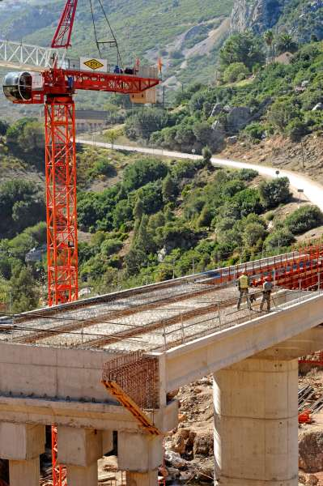
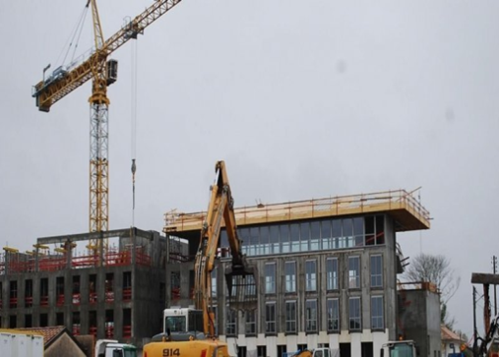
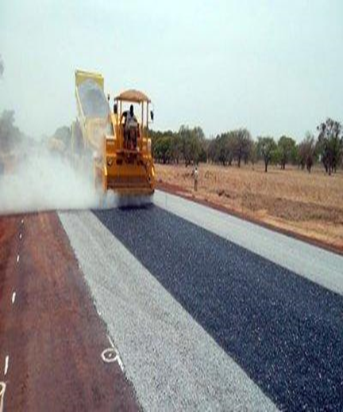
IX- OPERATIONS AVEC LE SECTEUR PRIVE
LES OPERATIONS AVEC LE SECTEUR PRIVE
-2-
Les Partenariats Publics Privés

Slide 141
-2-
Les Partenariats Publics Privés
IX- OPERATIONS AVEC LE SECTEUR PRIVE
1/- Loi n° 2015-039 du 03 Février 2016 sur le Partenariat Public Privé
2/- Décret n° 2017-149 du 02 Mars 2017 portant application de la Loi n° 2015-039 sur le PPP relatif aux modalités d’application des dispositions concernant la passation des contrats de Partenariat –Public-Privé
3/- Décret n° 2017-150 du 02 Mars 2017 modifié portant application de la Loi n° 2015-039 sur le PPP relatif au cadre institutionnel
Cadre juridique des PPP

Slide 142
-2-
Les Partenariats Publics Privés
IX- OPERATIONS AVEC LE SECTEUR PRIVE
Définition des PPP au sens de la loi malgache
Contrat quelle que soit sa forme ou sa dénomination, par lequel une Personne Publique, confie à un tiers, pour une période déterminée, en fonction de la durée d’amortissement des investissements ou des modalités de financement retenus, une mission ayant pour objet :
Tout ou partie du financement, d’infrastructures, ouvrages, équipements ou de biens immatériels, nécessaires au service public, ainsi que,
Tout ou partie de leur construction, réhabilitation, transformation, entretien, maintenance, exploitation, ou gestion, avec ou sans délégation de service public.
Les opérations qui ne remplissent pas ces critères ne sont pas des PPP, mais seulement des formes de participation du secteur privé dans un domaine du secteur public

Slide 143
Chronologie | Objectifs | Initiateur | Revue/Appui
Phase 1 – IDENTIFICATION ET INSCRIPTION DES PROJETS | Etape 1 : Identification des projets au regard de l’évaluation des besoins Etape 2 : Présentation, priorisation et inscription des Projets Etape 3 : Structuration de la Cellule de PPP | Personne publique | * Unité PPP * Ministère de l’Economie et des Finances (cas d’impact sur les Finances Publiques)
Phase 2 – ETUDE DE PREFAISABILITE | Etape 1 : Elaboration de l’Etude de préfaisabilité et de la Matrice des risques Etape 2 : Revue de l’Etude de préfaisabilité | Personne publique | Unité PPP Ministère de l’Economie et des Finances (cas d’impact sur les Finances Publiques)
Phase 3 ETUDE DE FAISABILITE ET ETUDE DE SOUTENABILITE FINANCIERE ET BUDGETAIRE | Etape 1 : Renforcement de la Cellule PPP, conseils externes et financement des études Etape 2 : Etude de faisabilité Etape 3 : Etude de soutenabilité financière et budgétaire Etape 4 : Mise à jour de la Matrice des risques Etape 5 : Avis du ou des Régulateur(s) sectoriel(s) Etape 6 : Validation des études par l’Unité PPP et le ministre en charge des finances Etape 7 : Publication des Projets | Personne Publique | * Unité PPP * Ministère de l’Economie et des Finances (cas d’impact sur les Finances Publiques) * Régulateur sectoriel
Phase 4 - PROCEDURE DE PASSATION ET DE CONCLUSION DU CONTRAT DE PPP | Etape 1 : Recrutement et financement de conseils en transaction Etape 2 : Choix et contrôle du mode de passation du Contrat de PPP Etape 3 : Conception du dossier d’appel d’offres Etape 4 : Conduite de la procédure de passation du Contrat de PPP Etape 5 : Négociation du Contrat de PPP Etape 6 : Autorisation de signature | Personne Publique CAO PPP | * Unité PPP * Ministère de l’Economie et des Finances (cas d’impact sur les Finances Publiques) * Commission Nationale des Marchés
Phase 5 - MISE EN ŒUVRE ET PILOTAGE DU CONTRAT DE PPP | Etape 1 : Pilotage du Contrat de PPP Etape 2 : Evaluation ex post | Personne Publique | * Unité PPP (Comité national PPP)
IX- OPERATIONS AVEC LE SECTEUR PRIVE

Slide 144
-2-
Les Partenariats Publics Privés
IX- OPERATIONS AVEC LE SECTEUR PRIVE
Spécificités du mécanisme PPP en ce qui concerne les domaines d’activités du MEF
(1)- Phasage des projets PPP
(2)- Cas d’impact sur les finances publiques
(3) - Gestion des risques
(4)- Procédure de passation
(5)- Régime de budgétisation et de comptabilisation

Slide 145
-2-
Les Partenariats Publics Privés
IX- OPERATIONS AVEC LE SECTEUR PRIVE
Spécificités du mécanisme PPP en ce qui concerne les domaines d’activités du MEF
- Phasage des projets PPP
Intégration dans le processus PIP:
cadrage pluriannuel (CMBMT/CBMT..)
évaluation
……………
Programmation
budgétisation…

Slide 146
-2-
Les Partenariats Publics Privés
IX- OPERATIONS AVEC LE SECTEUR PRIVE
Spécificités du mécanisme PPP en ce qui concerne les domaines d’activités du MEF
(2) - Cas d’impact sur les finances publiques
➔Réalisation d’Etudes de Soutenabilité financière et Budgétaire par la personne publique porteuse du projet
➔ Contrôle obligatoire du MEF
➔Autorisation préalable de la signature du contrat par le MEF requise en cas d’impact sur les finances publiques

Slide 147
-2-
Les Partenariats Publics Privés
IX- OPERATIONS AVEC LE SECTEUR PRIVE
Spécificités du mécanisme PPP en ce qui concerne les domaines d’activités du MEF
(3) Gestion des risques
Etudes des risques approfondies en vue de son partage
(Elaboration d’une « matrice des risques »)
Etape:
Identification
Répartition entre partenaire privé et personne publique
Proposition des mesures d’atténuation

Slide 148
-2-
Les Partenariats Publics Privés
IX- OPERATIONS AVEC LE SECTEUR PRIVE
Spécificités du mécanisme PPP en ce qui concerne les domaines d’activités du MEF
(4) - Procédure de passation
➔ mêmes principes que le Code des MP
liberté d’accès à la commande publique
égalité de traitement des candidats
transparence des procédures
➔ mêmes modalités de publication
Avis général
Avis d’appel public à concurrence
Avis d’attribution de marché

Slide 149
-2-
Les Partenariats Publics Privés
IX- OPERATIONS AVEC LE SECTEUR PRIVE
Spécificités du mécanisme PPP en ce qui concerne les domaines d’activités du MEF
(5)- Régime de budgétisation et de comptabilisation
obligation annuelle de publication d’’un AVIS GENERAL de passation des PPP
calcul annuel du seuil des engagements de l’Etat au titre des PPP par la personne publique (+ explicitement mentionné et inscrit dans la loi des finances)

Slide 150
Merci de votre aimable
attention.

Slide 151
X- DISPOSITIONS FISCALES
DIRECTION GENERALE DES IMPÔTS

Slide 152
X- DISPOSITIONS FISCALES
PLAN
01
NOUVELLES DISPOSITIONS FISCALES 2022
INSERTION DES DISPOSITIONS FISCALES RELATIVES AUX ZEF DANS LE CGI
02
03
DISPOSITIONS SUR L’IMP

Slide 153
NOUVELLES DISPOSITIONS FISCALES 2022

Slide 154
IMPOT SUR LES REVENUS
X- DISPOSITIONS FISCALES
IR
Suppression de l’exonération à l’IR des primes de réassurance cédées par les compagnies d’assurance de droit malagasy au profit des compagnies de réassurance étrangères.
Suppression de l’affranchissement à l’IR et du minimum de perception des institutions et microfinances ainsi que des Centres de gestion agréés (CGA).
Abaissement du taux relatif à la réduction d’impôt pour investissement pour la production et la fourniture d’énergie renouvelable et celles relevant des secteurs agricole, touristique, industriel, BTP : 20%.
Non application de l’AIRS pour les entreprises ayant plus de sept années d’existence.

Slide 155
IMPOT SUR LES REVENUS
X- DISPOSITIONS FISCALES
IR
suite
Instauration d’un mécanisme de retenue à la source de l’IR normalement incombant à un redevable réel pour des activités spécifiquement déterminées dont les prix de ventes ou de prestation sont réglementés.
→ Redevable légal chargé du versement de l’impôt ainsi retenu
Dispositions sur l’Impôt sur les Marchés Publics (IMP) :
Non application de l’IMP pour tous marchés lancés avant la Loi de Finances 2020 financés sur fonds d’origine extérieure sans distinction PIP ou non
Exonération à l’IMP mais imposition à l’IR/IS des revenus des fournisseurs issus :
des ventes locales des Aliments Thérapeutiques Prêt à l’Emploi (ATPE), des produits nutritionnels spécialisés, au profit d’une personne publique
des ventes des timbres-poste par la Paositra Malagasy, des cartes téléphoniques, au profit d’une personne publique
Exonération à l’IMP des rémunérations que prennent les établissements financiers en échange de services payés par une personne publique et/ou à son profit.

Slide 156
IMPOT SYNTHETIQUE
X- DISPOSITIONS FISCALES
IS
Instauration du dépôt de la déclaration des Annexes de l’ISI via plateforme en ligne

Slide 157
IMPOT SUR LES REVENUS SALARIAUX ET ASSIMILES
X- DISPOSITIONS FISCALES
IRSA
Révision du minimum de perception de l’IRSA:
Ar 3 000

Slide 158
IMPOT SUR LES REVENUS DES CAPITAUX MOBILIERS
X- DISPOSITIONS FISCALES
IRCM
Suppression de l’exonération à l’IRCM des emprunts et obligations des sociétés de coopératives.

Slide 159
DROIT D’ACCISES
X- DISPOSITIONS FISCALES
DA
Importation et achat d’alcool nature destiné à la préparation des médicaments ou utilisé par les établissements sanitaires ou scientifiques ainsi que l’alcool éthylique dénaturé:
Bénéfice de l’exonération sous condition d’établissement d’une attestation de destination par les importateurs ou les acheteurs et visée au préalable par les services fiscaux.
Rehaussement du tarif du DA sur achat local de Cigarettes :
Ar 1430 par paquet de 20 cigarettes.
Révision du tarif du DA sur achat local de l’alcool haut degré :
Ar 2750 par Litre.
Instauration de DA sur l’exportation de Or:
Taux : 15%.

Slide 160
TAXE SUR LA VALEUR AJOUTEE
X- DISPOSITIONS FISCALES
TVA
Produits et opérations exonérés :
Souscription des contrats d’assurance branche vie auprès d’une compagnie d’assurance ayant son siège à Madagascar ;
Transbordement international de marchandises ;
Contrats d’assurance des petits exploitants agricoles soumis au régime de l’IS.
Retaxation au taux normal de 20% :
des pates alimentaires produites localement ;
des droits d’adhésion et cotisation des membres des centres de gestion agréés.

Slide 161
TAXE SUR LA VALEUR AJOUTEE
X- DISPOSITIONS FISCALES
TVA
suite
Droit à déduction de la TVA sur achats de carburant des professionnels du transport aérien:
2710.12 11 : Essence d’aviation
2710.19.23 : Carburéacteurs type pétrole lampant (Jet fuel)

Slide 162
IMPOTS LOCAUX
X- DISPOSITIONS FISCALES
Précision et harmonisation de certaines dispositions fiscales relatives aux impôts locaux dans l’objectif d’améliorer les ressources des CTD pour mieux rationaliser leur gestion:
IFPB : Obligation d’institution au niveau de chaque Commune d’une Commission Municipale et/ou Commission Communale, pour assurer les évaluations devant servir de base à l’IFPB.
Impôt de licence de vente :
Obligation de transmission auprès du Centre fiscal territorialement compétent de la délibération du Conseil Municipal ou Communal, après contrôle de légalité.
Précision relative à l’autorité habilité à accorder des dérogations aux étrangers à exercer la profession de débitant de boissons alcooliques: Le Maire.
Possibilité de déclaration en ligne des annexes relatives à l’impôt de licence.
Obligation d’accompagnement au paiement d’IL, d’une annexe comportant l’adresse, la Commune, la Région, pour les grossistes et les exploitations multiples ayant plusieurs lieux d’exploitation.

Slide 163
IMPOTS LOCAUX
X- DISPOSITIONS FISCALES
Taxe sur les appareils automatiques :
Recouvrement assuré par le régisseur de recettes de la Commune dans la circonscription de laquelle l’appareil est mis en service.
Taxe sur les pylônes, relais, antennes ou mâts:
Fixation du tarif à appliquer par l’organe délibérant de la Commune du lieu d’implantation.

Slide 164
DISPOSITIONS COMMUNES
X- DISPOSITIONS FISCALES
Dispositions sur les impôts locaux :
Insertion des impôts locaux pour les créances pouvant faire l’objet de titre de perception.
Emission du Titre de perception par le Service chargé du recouvrement des impôts locaux pour les impôts recouvrés par les services fiscaux.
Précision sur l’intérêt de retard à appliquer aux impôts locaux : 1% par mois de retard
Application d’une amende de Ar 10 000 par litre pour détournement d’affectation d’alcool nature ou de l’alcool éthylique bénéficiant de l’exonération de DA.

Slide 165
INSERTION DES DISPOSITIONS FISCALES RELATIVES AUX ZEF DANS LE CGI

Slide 166
INSERTION DES DISPOSITIONS FISCALES RELATIVES AUX ZEF DANS LE CGI
X- DISPOSITIONS FISCALES
Insertion des dispositions fiscales prévues par la loi n°2007-037 du 14 janvier 2008 relative aux ZEF:
Diminution de la période d’exonération à l’IR des ZEF nouvellement constituées en début d’exercice, à 1 an, 3 ans et 10 ans selon le type d’entreprise ;
Abaissement du taux de la réduction d’impôt pour investissement à 25p.100 ;
Limitation de la garantie de stabilité pour une durée bien déterminée.
Autres précisions :
Imposition à l’IRI des prestataires des ZEF ;
Imposition à l’IFPB et IFT des propriétés appartenant aux ZEF.

Slide 167
DISPOSITIONS SUR L’IMP

Slide 168
DISPOSITIONS FISCALES RELATIVES A L’IMP
X- DISPOSITIONS FISCALES
Justifications de la généralisation de L’IMP:
Traitement égalitaire des titulaires de marché :
- Quelle que soit l’origine du fonds : RPI ou financement extérieur.
- Quel que soit leur régime fiscal : Régime du réel ou celui de l’IS.
Quelle que soit leur résidence fiscale : Taux unique de 8% pour les titulaires résidents et non-résidents.
Accroissement des projets financés sur des fonds d’origine extérieure :
-Perspective du PEM : Construction des infrastructures.
- Risque de non-paiement des TVA y afférentes.
Garantie offerte aux titulaires de marchés : Paiement intégral de leurs factures par rapport à l’ancien système.

Slide 169
DISPOSITIONS FISCALES RELATIVES A L’IMP
X- DISPOSITIONS FISCALES
Modification de l’imposition des revenus issus des marchés publics en « Impôt sur les marchés publics (IMP) au lieu de « Taxe sur les marchés publics (TMP):
l’application de la TVA spéciale érigée en TMP, aux personnes assujetties à la TVA, suscite des confusions aux acteurs des marchés publics ainsi qu’aux partenaires techniques et financiers.
les dispositions relatives à la TMP sont transposées dans la partie relative aux impôts sur les revenus du Titre I de la Première Partie du Code général des impôts.

Slide 170
DISPOSITIONS FISCALES RELATIVES A L’IMP
X- DISPOSITIONS FISCALES
Caractéristiques de l’IMP :
Impôt personnel du titulaire des marchés, perçu sur leur revenu issu des marchés publics : au même titre que l’IR, il ne peut, en aucun cas, figurer dans la facture ;
Représentatif et libératoire de l’IR ou de l’IS ;
À la charge du titulaire de marché en tant que redevable réel ;
Puisque les revenus des opérations passibles de l’IMP sont exonérés de la TVA, la facturation des opérations qui y sont soumises ne doit pas mentionner la TVA.

Slide 171
DISPOSITIONS FISCALES RELATIVES A L’IMP
X- DISPOSITIONS FISCALES
Personnes imposables à l’IMP:
Toute personne et organisme résident ou non ;
Titulaire ou bénéficiaire d’un marché public ;
Les sous-traitants de premier niveau du titulaire de marché public, résidents ou non;
quel que soit le montant du Chiffre d’affaires et le Montant du Marché.

Slide 172
DISPOSITIONS FISCALES RELATIVES A L’IMP
X- DISPOSITIONS FISCALES
Revenus imposables à l’IMP :
les revenus obtenus suite à l’exécution des marchés publics tels que définis par le CMP ;
les revenus réalisés à Madagasikara par les titulaires du marché ou les sous-traitants de premier niveau, personnes physiques ou morales, résidents ou non, y possédant ou non d’établissement stable, provenant de l’utilisation des fonds publics quelles que soient leurs origines : RPI, emprunt, subventions reçues, dons en numéraire, etc…, dans le cadre des achats de biens, de services, de prestations intellectuelles ainsi que des travaux au profit des personnes publiques ou non : services de l’Etat, les CTD et leurs établissements publics, les organismes de droit public, les sociétés à participation majoritaire publique, quelle que soit leur appellation : autorité contractante, client, maître de l’ouvrage, etc…, et ce, en satisfaction de leurs besoins et ceux des destinataires de l’action ou des politiques publiques.

Slide 173
DISPOSITIONS FISCALES RELATIVES A L’IMP
X- DISPOSITIONS FISCALES
Revenus imposables à l’IMP (suite):
les revenus des fournisseurs de biens et services, consultants, entrepreneurs ou toutes entités exécutant des marchés passés en application des accords de financement ou de traités internationaux ;
les revenus des fournisseurs de biens offerts à titre de dons et aides en nature, ainsi que les revenus des prestataires de services réalisés localement, au profit d’une personne publique.

Slide 174
DISPOSITIONS FISCALES RELATIVES A L’IMP
X- DISPOSITIONS FISCALES
Revenus exonérés à l’IMP mais imposés à l’IR/IS:
les revenus des fournisseurs d’eau et d’électricité au profit d’une personne publique ;
les revenus issus des marchés publics énumérés à l’article 4.IV du CMP ;
les revenus issus des marchés de faible montant qui sont dispensés de mise en concurrence formelle et exécutés directement par bon de commande dont le montant est inférieur à Ar 500 000 quelle que soit l’origine du fonds;
les revenus des fournisseurs de biens et de prestations commandées par les bailleurs et offerts à titre de dons mais directement accordés au profit des personnes privées ou des particuliers n’entrant pas dans le cadre d’une politique publique ainsi que les revenus des marchés lancés avant la Loi de Finances 2020, financés sur fonds d’origine extérieure et dont l’exécution se poursuit au-delà de l’année 2020;

Slide 175
DISPOSITIONS FISCALES RELATIVES A L’IMP
X- DISPOSITIONS FISCALES
Revenus exonérés à l’IMP mais imposés à l’IR/IS (suite):
les revenus des fournisseurs des produits pétroliers issus des ventes au profit d’une personne publique ;
les revenus des fournisseurs issus de la vente locale des aliments thérapeutiques prêts à l’emploi, des produits nutritionnels spécialisés, au profit d’une personne publique ;
les revenus des fournisseurs issus des ventes des timbres-poste par la Paositra Malagasy, des cartes téléphoniques, au profit d’une personne publique ;
les rémunérations que prennent les établissements financiers en échange de services payés par une personne publique et/ou à son profit.

Slide 176
DISPOSITIONS FISCALES RELATIVES A L’IMP
X- DISPOSITIONS FISCALES
Calcul et perception de l’IMP
A-Marchés payés par le comptable public ou, par tout agent en charge du paiement des marchés publics :
➔IMP calculé, retenu à la source et versé auprès de la DGE par ces derniers.
B-Marchés payés directement au titulaire du marché par les bailleurs de fonds :
Titulaire résident : IMP calculé, déclaré et versé par lui-même auprès de l’unité opérationnelle gestionnaire de ses dossiers fiscaux.
Titulaire de marché non résident : IMP calculé, déclaré et payé par son représentant accrédité et domicilié à Madagasikara.

Slide 177
DISPOSITIONS FISCALES RELATIVES A L’IMP
X- DISPOSITIONS FISCALES
C-Marchés de travaux confiés à des sous-traitants:
➔IMP du sous-traitant retenu à la source et reversé par le titulaire du marché résident ou par son représentant accrédité et domicilié à Madagascar.
Nouvelle structure de prix suivant les règles de l’IMP:
Charges prévisionnelles (Hors TVA et hors IR)
+ TVA non déductibles sur les charges
+ Marge brute ( IMP + Marge nette)
= MONTANT DU MARCHÉ

Slide 178
DISPOSITIONS FISCALES RELATIVES A L’IMP
X- DISPOSITIONS FISCALES
IMPORTANT
L’imposition à l’IMP des revenus issus des marchés publics au profit d’une personne publique ne dépend :
- Ni du mode de financement : fonds d’origine extérieure ou ressources propres internes (RPI) ;
- Ni des procédures utilisées : suivant le Code des Marchés Publics ou celles des Partenaires Techniques et Financiers (PTF) ;
- Ni des procédures de passations de marché : Appel à la concurrence ou achats directs ;
- Ni du statut juridique du titulaire de marché : entreprise, société privée, établissement public, Acteurs non étatiques locaux ou internationaux, etc…

Slide 179
DISPOSITIONS FISCALES RELATIVES A L’IMP
X- DISPOSITIONS FISCALES
CONSEQUENCES DE L’IMP SUR L’IMPOSITION DU TITULAIRE
Non-paiement de l’IR ou de l’IS sur les opérations ayant fait l’objet de perception d’IMP.
Exonération de TVA des marchés publics : renonciation de l’Etat à la collecte de la TVA.
Non déductibilité des TVA payées en amont relatives aux opérations relatives aux MP, suite à l’exonération des opérations avec des personnes publiques.
Paiement de l’IMP par le titulaire du marché en tant qu’impôt sur les revenus issus des marchés.

Slide 180
Merci de votre aimable
attention.

Slide 181
XI- DISPOSITIONS DOUANIERES
DIRECTION GENERALE DES DOUANES

Slide 182
NOUVELLES DISPOSITIONS DOUANIÈRES PRÉVUES DANS
^{LA LFI 2022}
CIRCUIT DE TRAITEMENT DES D.A.U PAYES PAR ETAT BLEU
Présenté par: La Direction Générale des Douanes
DIRECTION GÉNÉRALE DES DOUANES I MADAGASCAR
^{JJ.MM.AA}

Slide 183
I- Présentation des nouvelles dispositions douanières prévues dans la
Loi n°2021-027 du 29 décembre 2021 portant Loi de Finances Initiale 2022

Slide 184
X- DISPOSITIONS DOUANIERES
I. Prévision des recettes douanières
Les prévisions des recettes douanières pour la Loi de finances 2022:
3063,02 milliards d'Ariary (73% importations de marchandises non pétrolières et 27% importations de produits pétroliers).
Hausse significative des importations tirées par la relance post-covid par:
les grands projets d'investissement public,
les mesures d’appui au secteur social dans le cadre de la stabilisation des prix des PPN,
le renforcement des contrôles douaniers,
la maîtrise de la valeur en douane,
l'alignement du tarif à la politique tarifaire douanière,
la régularisation des arriérés sur les importations effectuées par le secteur public.

Slide 185
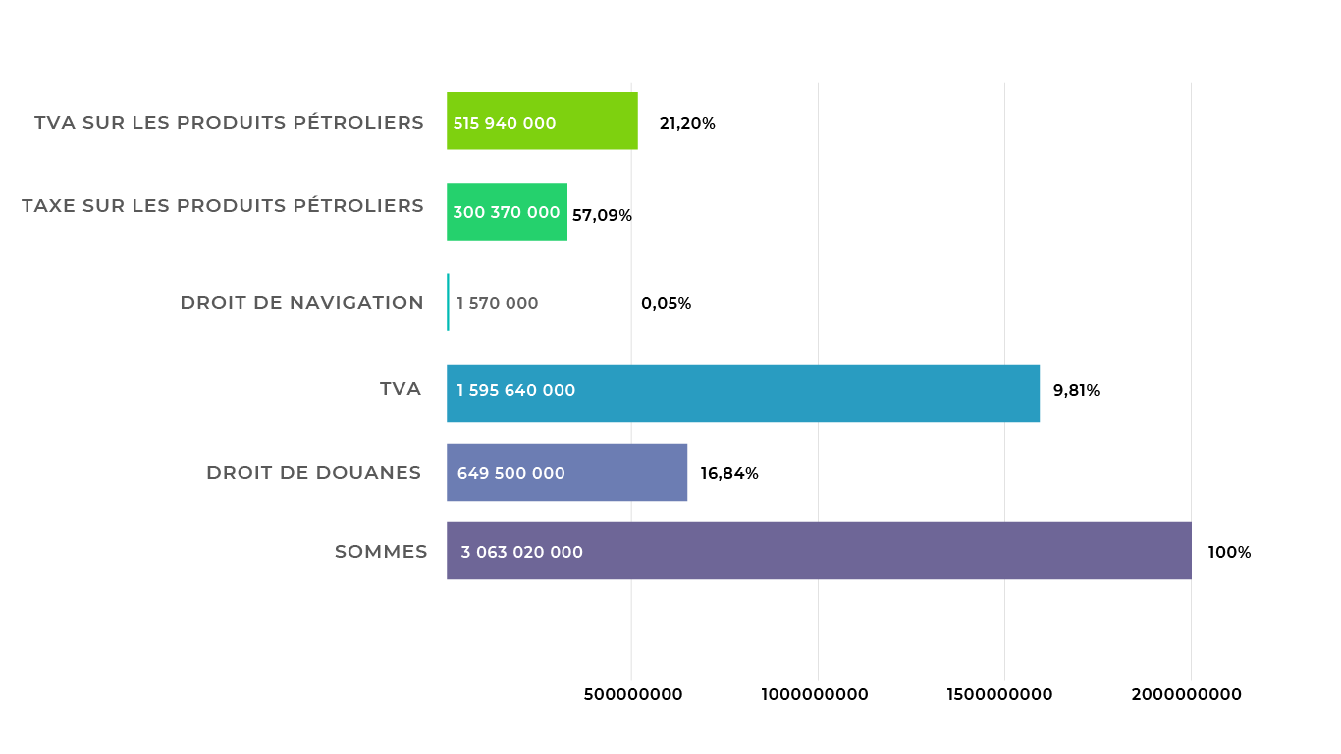
X- DISPOSITIONS DOUANIERES
Nature des Droits et Taxes

Slide 186
X- DISPOSITIONS DOUANIERES
III. Révision du tarif des douanes
1) Basculement de la version 2017 du SH vers la version 2022, suivant la directive de l’Organisation Mondiale des Douanes (OMD)
2) Catégorisation en vue d’une remise à niveau des lignes tarifaires conformément à la politique tarifaire nationale suivant le modèle délivré par la CNUCED sur certains produits stratégiques, distinguant les droits des douanes (DD) sur les matières premières (5%), les produits intermédiaires (10%) et les produits finis (20%).
3) Appui au secteur industriel suite aux différents dialogues public privé :
❒ Abaissement à 5% du droit des douanes sur les arachides grillées de la sous-position tarifaire n° 2008.11 00 en vue de soutenir le programme contre la malnutrition dans le Sud de Madagascar ;
❒ Augmentation du volume des contenants de liquides à 50 Cl ;
❒ Suppression des sous-positions nationales n° 7612.90 91 et 7612.90 99 et insertion de nouvelles sous-positions nationales n° 7612.90 92 et 7612.90 93 afin de changer le volume des contenants de liquides à 50 Cl suite aux demandes des fabricants;
❒ Exemption de droit des douanes de l’huile animale suif de la sous-position n°1502.10 00 suite aux requêtes des fabricants de savons;
❒ Création de sous-positions nationales pour les semences d’haricots verts suite aux requêtes des producteurs;
4) Création d’une sous-position nationale destinée aux gels mains hydro alcooliques afin d’éviter un glissement tarifaire ou une fausse déclaration d’espèce.
5) Maintien des dispositions actuelles du calendrier d'abaissement tarifaire de l’APEi pour le compte de l’année 2022.

Slide 187
X- DISPOSITIONS DOUANIERES
IV. Impact fiscal
Gain de 82.89 Mds d'Ariary qui se distingue comme suit :
- 0.24 Mds Ariary pour la baisse du droit des douanes des arachides grillées à 5% ;
+ 83.73 Mds Ariary pour la catégorisation du tarif ;
- 0.03 Mds Ariary pour la création d’une sous-position pour les semences d’haricots verts ;
- 0.13 Mds Ariary pour l’exemption de droits douanes sur l’huile d’origine animale ;
- 0.44 Mds Ariary pour la modification du volume des contenances à 50 Cl ;

Slide 188
X- DISPOSITIONS DOUANIERES
II. Amendement du Code des douanes
Préciser les dispositions relatives aux décisions anticipées (article 13 quater) ;
Insérer une nouvelle disposition relative au dépôt de manifeste de transbordement à titre de déclaration sommaire pour les marchandises censées subir des opérations de transbordement (article 61) ;
Préciser les dispositions relatives au régime de l’entrepôt de douane (article 187 et 188 bis) ;
Harmoniser les dispositions du Code des Douanes avec celle des dispositions de la Convention de Kyoto Révisée en matière de mainlevée des marchandises (article 315-b) ;
Classifier l’inexécution de l’engagement souscrit à l’Administration des Douanes, autre que celle citée à l’article 359-2 du Code des Douanes, en tant que contravention de première classe (article 356-2°.d) ;
Préciser les catégories d’engagements souscrits (article 359).

Slide 189
II- CIRCUIT DE TRAITEMENT DES D.A.U
PAYES PAR ETAT BLEU

Slide 190
X- DISPOSITIONS DOUANIERES
OBJECTIFS
Simplification de la procédure de traitement des EB
Respect du délai de régularisation de deux mois après enlèvement des marchandises (Cf. Circulaire N° 04MFB/SG/DGB/DSB/SAEPB du 30/12/2016 )
Suivi rigoureux des soumissions des AD/TEF par les Bureaux
Suivi du dossier des EB jusqu‘ au paiement par les Bureaux
Suivi et Contrôle de la régularisation des EB par le SCD jusqu' au paiement
Paiement régulier des DTI et suppression des arriérés

Slide 191
X- DISPOSITIONS DOUANIERES
Bases juridiques
Art. 124 al 1er – Les produits sous forme de dons et aides en nature, acquis de l’Extérieur ou financés sur fonds de toute nature d’origine extérieure (fonds d’emprunt, subventions, fonds de concours, etc.…) rentrant dans le territoire national, acquittent au profit de l’Etat les droits et taxes prévus par les textes réglementaires en vigueur

Slide 192
X- DISPOSITIONS DOUANIERES
Bases juridiques
Art 124 al 2 : Les organismes publics, semi-publics ou privés bénéficiaires acquittent auprès de l’Administration des Douanes, sur leur budget,
les droits et taxes dus lors du dédouanement de ces produits.
Art 124 al 3 : Au cas où un organisme quelconque se substituerait à l’organisme bénéficiaire pour le paiement des droits dus, l’organisme de substitution acquitte les droits dus avant l’enlèvement des produits en cause dans les mêmes conditions que ci-dessus

Slide 193
X- DISPOSITIONS DOUANIERES
Bases juridiques
Article 124 al 4 CD : « Au cas où l’Etat se substituerait à l’organisme bénéficiaire pour acquitter les droits dus, il est établi sur présentation de l’engagement de l’Etat avec indications des lignes budgétaires devant supporter le paiement, un décompte de ces droits sur état bleu. Le règlement de l’état bleu ainsi établi s’effectue au cours de l’année de son établissement sur crédit inscrit pour ordre à prévoir au budget à titre provisionnel et évaluatif en dehors du cadrage économique pour l’établissement du budget de l’Etat.

Slide 194
X- DISPOSITIONS DOUANIERES
Circulaire d’exécution budgétaire N° 001-MEF/SG/DGFAG du 17/01/2022 relative à la LFI 2022
Le Responsable de Droits et Taxes à l’Importation (RDTI)
Chaque Institution et Ministère désigne un responsable de crédits DTI (RDTI) par voie de décision. Selon la Circulaire N°004– MFB/SG/DGB du 13 Avril 2010 sur la désignation des RDTI, il assure la comptabilisation et le suivi de toutes les opérations y afférentes.
A cet effet, en collaboration avec les différents Départements du Ministère des Finances et du Budget, il procède :
à la préparation des dossiers de dédouanement des marchandises ;
au traitement des dossiers se rapportant aux importations destinées aux Ministères, autres associations, Organisation Non Gouvernementale (ONG) ou Organisme International ;
à l’activation de toutes les procédures y afférentes (formalité douanière, paiement DTI, régularisation des arriérés).
A ce titre, il doit assurer le suivi des « Etats Bleus ». Le délai de régularisation des
« Etats Bleus » ne doit pas dépasser deux mois après l’enlèvement des marchandises correspondantes. Le circuit de l’exécution budgétaire des opérations de paiements des DTI sur état bleu est représenté en Annexe 01

Slide 195
X- DISPOSITIONS DOUANIERES
NOTES DE SERVICE
Note N° 032-MFB/SG/DGD/DSCD du 28/02/17 sur l’utilisation des duplicata
Note N°106-MFB/SG/DGD du 20/03/17 sur la soumission AD/TEF
Note N° 161-MFB/SG/DGD/DSCD/SCSR du 25/04/17 rappel sur la désignation des RDTI
Note N° 66-MFB/SG/DGD/DSCD du 26/05/17concernant la régularisation des DTI sur EB
Note N°135-2017-MFB/SG/DGD/DSCD du 28/08/17 sur la régularisation des dossiers EB

Slide 196
X- DISPOSITIONS DOUANIERES
PRESCRIPTION CONTRE L’ADMINISTRATION
Art. 300 CD. – L’Administration des Douanes est non recevable à former aucune demande en paiement de droits, quatre ans après que lesdits droits auraient dû être payés.
CAS OU LES PRESCRIPTIONS DE COURTE DUREE N’ONT PAS EU LIEU
Art. 301 CD. – 1° Les prescriptions visées par les articles 297, 299 et 300 ci-dessus n’ont pas lieu et deviennent trentenaires quand il y a, avant les termes prévus, contraintes décernées, actions ou demandes formées en justice (Plainte à Parquet, plainte avec constitution de partie civile), condamnations, promesses, conventions(soumission contentieuse, soumission transaction ou actes en tenant lieu) ou obligations particulières et spéciales relatives à l’objet qui est répété

Slide 197
X- DISPOSITIONS DOUANIERES
TRAITEMENT ET SUIVI DES DECLARATIONS PAYEES PAR ETAT BLEU
Le destinataire des marchandises dans le DAU doit impérativement être un ministère ou une institution qui va assurer le paiement des droits et taxes et non des associations, projets…
Le délai réglementaire de paiement des DTI est de deux (02) mois après enlèvement des marchandises

Slide 198
X- DISPOSITIONS DOUANIERES
A- PHASE DE DEDOUANEMENT

Slide 199
X- DISPOSITIONS DOUANIERES
1) PRE-DEDOUANEMENT
RESPONSABLE DES DROITS ET TAXES A L’IMPORTATION (RDTI) :
Constitution des dossiers : LTA/ BL, facture, note de colisage…
Demande d’autorisation de soumission AD/TEF : Lettre adressée au CSLR avec date et référence en quatre (04) exemplaires

Slide 200
X- DISPOSITIONS DOUANIERES
PIECES JOINTES
Facture,
BL /LTA, originaux et au nom du Ministère bénéficiaire
Liste de colisage
Lettre d’engagement originale avec référence de l’ imputation budgétaire signé par le DAF ou autre autorité compétente
Accord/ convention/contrat au cas où la facture, LTA ou BL n’est pas au nom du Ministère
Autorisation de la prise en charge par MEF
Formulaire AD avec référence : convention, imputation budgétaire, financement et paragraphe
Tableau récapitulatif des envois en cas d’un envoi partiel
NB : la demande est visée par le CSCD et enregistré par la Division EB, avant d’être transmise au CSLR pour autorisation

Slide 201
X- DISPOSITIONS DOUANIERES
2) DEDOUANEMENT
TRANSITAIRE :
Dépôt et suivi de DAU
Enlèvement des marchandises
Dépôt DAU + pièces jointes et le déposer à la section comptabilité du bureau des douanes pour établissement EB
BD/Soumission : enregistrement de l’autorisation accordé par le SLR
BD/ Vérificateur :
Vérification de la case importateur et destinataire (Ministère ou institution bénéficiaire: case 8 et case 9 du DAU ), ainsi que la case 39 sur le statut d’EB du DAU.
Vérification physique des marchandises par rapport à la liste des marchandises objet de la convention ou de l’ACCORD ….

Slide 202
X- DISPOSITIONS DOUANIERES
a) POST DEDOUANEMENT
BUREAU DES DOUANES /Comptable :
Registre manuel ou fichier pour le suivi du DAU/EB : régularisation soumission, paiement des DTI/ lettre de rappel au transitaire
Etablissement état bleu en quatre(04) exemplaires originaux : le RECDOU doit vérifier son contenu et surtout l’exactitude des montants en chiffre et en lettre avant de déposer sa signature. En ce qui concerne l’imputation budgétaire et autres, ils sont déjà précisés dans la lettre d’engagement et dans l’AD provisoire
Impression du DAU et NOTE DE VALEUR, à faire viser par le RECDOU ou l’inspecteur liquidateur.
Envoi du DAU et EB au Service de la Comptabilité Douanière (frais d’envoi prise en charge par l’administration)
SCD : transmission des EB/DAU reçus aux RDTI concernés après accusé de réception de ce dernier

Slide 203
X- DISPOSITIONS DOUANIERES
b) TRANSITAIRE/RDTI
1-Régularisation des soumissions (AD/TEF) : Dossier à déposer au SLR par le transitaire (en 04 exemplaires : originaux pour AD et 01 original et 03 copies pour le TEF et les autres documents)
PIECES JOINTES :
Attestation de Destination avec référence : facture (numéro et date), BL ou LTA (numéro et date), liste de colisage, convention, financement imputation budgétaire et paragraphe, nombre, marque, type, numéro de châssis pour les véhicules et motos
TEF titulaire
DAU + Note de valeur
Connaissement
Facture
Accord/ Convention / contrat ou Marché si bénéficiaire au nom de tierce personne
Etat Bleu
tableau récapitulatif en cas d’envoi partiel
2-Procéder au paiement des DTI
Remarque : Il est à noter que le Contrôle Financier ne vise plus l’AD.

Slide 204
X- DISPOSITIONS DOUANIERES
B- PHASE DE PAIEMENT

Slide 205
X- DISPOSITIONS DOUANIERES
RDTI/ ORDSEC :
1-Engagement, liquidation et mandatement de la dépense
PIECES JOINTES :
TEF comptable (original)
Attestation de Destination (original)
Etat récapitulatif des dépenses visé par ORDSEC, GAC, Chef de projet
DAU
Etat bleu en 02 exemplaires originaux et signé par OrdSec (certification du service fait)
*Note de valeur, Facture, et Connaissement à présenter seulement en cas de paiement de la valeur CAF des marchandises importés pour certains ministères (Santé par exemple)

Slide 206
X- DISPOSITIONS DOUANIERES
TRESOR/PGA ou Trésorier Ministériel :
Contrôle de régularité du dossier de mandatement
Emission de Bordereau de Transfert de Recette au comptable assignataire
TG/TP : émission de Déclaration de Recette(DR) et un Bordereau de l’Avis de Règlement(BAR) au RECDOU
BD/Comptable : encaissement de la recette sur Sydonia (La contre-écriture de la case 39 par le COPCO est obligatoire, moyen de paiement 94 pour RDC et 91 pour les bureaux qui n’utilisent pas RDC)
Ne pas utiliser ENCAISSEMENT DIVERS

Slide 207
MINISTERE/TRANSITAIRE
Inscription du financement 20
Constitution des dossiers
Demande d’autorisation de soumissions AD/TEF
Dépôt de DAU/Enlèvement des marchandises
Réception de l’EB( 04 exemplaires)/ Régularisation des soumissions
Etablissement de l’AD /TEF
Mandatement
X- DISPOSITIONS DOUANIERES
DGCF
Visa DEF/TEF
DGD
SCD visa de la demande de soumission AD/TEF
SLR: Autorisation soumission
BD: enregistrement du DAU et des soumissions/ vérifications et liquidation/sortie des marchandises/EB/transmission EB et PRIMATA au SCD/
SCD: délivrance de l’EB –DAU au RDTI
SLR: Visa AD (en quatre exemplaire)
BD: comptabilisation DTI suivant BAR du trésor/Quittance
DGT
Vérification et visa des dossiers de mandatement
paiement DTI/ émission DR)
Transmission DR à la Trésorerie Titulaire
Emission AR et transmission au Receveur

Slide 208
X- DISPOSITIONS DOUANIERES
REMARQUES
Aucun remboursement n’est prévu dans le cas de paiement des DTI par EB
Ce cas n’est pas prévu par l’Arrêté N° 23442/2015 fixant les conditions de remboursement des droits et taxes indûment perçus

Slide 209
MERCI DE VOTRE ATTENTION !

Slide 210
X- DISPOSITIONS DOUANIERES
CIRCUIT DE TRAITEMENT DES D.A.U
PAYES PAR ETAT BLEU
DGD/DSC/SCD

Slide 211
X- DISPOSITIONS DOUANIERES
OBJECTIFS
Simplification de la procédure de traitement des EB
Respect du délai de régularisation de deux mois après enlèvement des marchandises ( Cf. Circulaire N° 04MFB/SG/DGB/DSB/SAEPB du 30/12/2016 )
Suivi rigoureux des soumissions des AD/TEF par les Bureaux
Suivi du dossier des EB jusqu‘ au paiement par les Bureaux
Suivi et Contrôle de la régularisation des EB par le SCD jusqu' au paiement
Paiement régulier des DTI et suppression des arriérés

Slide 212
X- DISPOSITIONS DOUANIERES
X- DISPOSITIONS DOUANIERES
Bases juridiques
Art. 124 al 1er – Les produits sous forme de dons et aides en nature, acquis de l’Extérieur ou financés sur fonds de toute nature d’origine extérieure (fonds d’emprunt, subventions, fonds de concours, etc.…) rentrant dans le territoire national, acquittent au profit de l’Etat les droits et taxes prévus par les textes réglementaires en vigueur

Slide 213
X- DISPOSITIONS DOUANIERES
Bases juridiques
Art 124 al 2 : Les organismes publics, semi-publics ou privés bénéficiaires acquittent auprès de l’Administration des Douanes, sur leur budget,
les droits et taxes dus lors du dédouanement de ces produits.
Art 124 al 3 : Au cas où un organisme quelconque se substituerait à l’organisme bénéficiaire pour le paiement des droits dus, l’organisme de substitution acquitte les droits dus avant l’enlèvement des produits en cause dans les mêmes conditions que ci-dessus

Slide 214
X- DISPOSITIONS DOUANIERES
BASE JURIDIQUE
Article 124 al 4 CD : « Au cas où l’Etat se substituerait à l’organisme bénéficiaire pour acquitter les droits dus, il est établi sur présentation de l’engagement de l’Etat avec indications des lignes budgétaires devant supporter le paiement, un décompte de ces droits sur état bleu. Le règlement de l’état bleu ainsi établi s’effectue au cours de l’année de son établissement sur crédit inscrit pour ordre à prévoir au budget à titre provisionnel et évaluatif en dehors du cadrage économique pour l’établissement du budget de l’Etat.

Slide 215
X- DISPOSITIONS DOUANIERES
Circulaire N° 04-MFB/SG/DGB/DSB/SAEPB du 30/12/2016 relative à l’exécution budgétaire 2017
1.6 Le Responsable de Droits et Taxes à l’Importation (RDTI)
Chaque Institution et Ministère désigne un responsable de crédits DTI (RDTI) par voie de décision. Selon la Circulaire N°004– MFB/SG/DGB du 13 Avril 2010 sur la désignation des RDTI, il assure la comptabilisation et le suivi de toutes les opérations y afférentes.
A cet effet, en collaboration avec les différents Départements du Ministère des Finances et du Budget, il procède :
à la préparation des dossiers de dédouanement des marchandises ;
au traitement des dossiers se rapportant aux importations destinées aux Ministères, autres associations, Organisation Non Gouvernementale (ONG) ou Organisme International ;
à l’activation de toutes les procédures y afférentes (formalité douanière, paiement DTI, régularisation des arriérés).
A ce titre, il doit assurer le suivi des « Etats Bleus ». Le délai de régularisation des
« Etats Bleus » ne doit pas dépasser deux mois après l’enlèvement des marchandises correspondantes. Le circuit de l’exécution budgétaire des opérations de paiements des DTI sur état bleu est représenté en Annexe 01.

Slide 216
X- DISPOSITIONS DOUANIERES
NOTES DE SERVICE
Note N° 032-MFB/SG/DGD/DSCD du 28/02/17 sur l’utilisation des duplicata
Note N°106-MFB/SG/DGD du 20/03/17 sur la soumission AD/TEF
Note N° 161-MFB/SG/DGD/DSCD/SCSR du 25/04/17 rappel sur la désignation des RDTI
Note N° 66-MFB/SG/DGD/DSCD du 26/05/17concernant la régularisation des DTI sur EB
Note N°135-2017-MFB/SG/DGD/DSCD du 28/08/17 sur la régularisation des dossiers EB

Slide 217
X- DISPOSITIONS DOUANIERES
PRESCRIPTION CONTRE L’ADMINISTRATION
Art. 300 CD. – L’Administration des Douanes est non recevable à former aucune demande en paiement de droits, quatre ans après que lesdits droits auraient dû être payés.
CAS OU LES PRESCRIPTIONS DE COURTE DUREE
N’ONT PAS EU LIEU
Art. 301 CD. – 1° Les prescriptions visées par les articles 297, 299 et 300 ci-dessus n’ont pas lieu et deviennent trentenaires quand il y a, avant les termes prévus, contraintes décernées, actions ou demandes formées en justice (Plainte à Parquet, plainte avec constitution de partie civile), condamnations, promesses, conventions(soumission contentieuse, soumission transaction ou actes en tenant lieu) ou obligations particulières et spéciales relatives à l’objet qui est répété ;

Slide 218
X- DISPOSITIONS DOUANIERES
TRAITEMENT ET SUIVI DES DECLARATIONS PAYEES PAR ETAT BLEU
Le destinataire des marchandises dans le DAU doit impérativement être un ministère ou une institution qui va assurer le paiement des droits et taxes et non des associations, projets…
Le délai réglementaire de paiement des DTI est de deux (02) mois après enlèvement des marchandises

Slide 219
X- DISPOSITIONS DOUANIERES
A- PHASE DE DEDOUANEMENT

Slide 220
X- DISPOSITIONS DOUANIERES
1) PRE-DEDOUANEMENT
RESPONSABLE DES DROITS ET TAXES A L’IMPORTATION (RDTI) :
Constitution des dossiers : LTA/ BL, facture, note de colisage…
Demande d’autorisation de soumission AD/TEF : Lettre adressée au CSLR avec date et référence en quatre (04) exemplaires

Slide 221
X- DISPOSITIONS DOUANIERES
PIECES JOINTES
Facture,
BL /LTA, originaux et au nom du Ministère bénéficiaire
Liste de colisage
Lettre d’engagement originale avec référence de l’ imputation budgétaire signé par le DAF ou autre autorité compétente
Accord/ convention/contrat au cas où la facture, LTA ou BL n’est pas au nom du Ministère
Autorisation de la prise en charge par MEF
Formulaire AD avec référence : convention, imputation budgétaire, financement et paragraphe
Tableau récapitulatif des envois en cas d’un envoi partiel
NB : la demande est visée par le CSCD et enregistré par la Division EB, avant d’être transmise au CSLR pour autorisation

Slide 222
X- DISPOSITIONS DOUANIERES
2) DEDOUANEMENT
TRANSITAIRE :
Dépôt et suivi de DAU
Enlèvement des marchandises
Dépôt DAU + pièces jointes et le déposer à la section comptabilité du bureau des douanes pour établissement EB
BD/Soumission : enregistrement de l’autorisation accordé par le SLR
BD/ Vérificateur . Vérification de la case importateur et destinataire (Ministère ou institution bénéficiaire: case 8 et case 9 du DAU ), ainsi que la case 39 sur le statut d’EB du DAU.
. Vérification physique des marchandises par rapport à la liste des marchandises objet de la convention ou de l’ACCORD ….

Slide 223
X- DISPOSITIONS DOUANIERES
a) POST DEDOUANEMENT
BUREAU DES DOUANES /Comptable :
Registre manuel ou fichier pour le suivi du DAU/EB : régularisation soumission, paiement des DTI/ lettre de rappel au transitaire
Etablissement état bleu en quatre(04) exemplaires originaux : le RECDOU doit vérifier son contenu et surtout l’exactitude des montants en chiffre et en lettre avant de déposer sa signature. En ce qui concerne l’imputation budgétaire et autres, ils sont déjà précisés dans la lettre d’engagement et dans l’AD provisoire
Impression du DAU et NOTE DE VALEUR, à faire viser par le RECDOU ou l’inspecteur liquidateur.
Envoi du DAU et EB au Service de la Comptabilité Douanière (frais d’envoi prise en charge par l’administration)
SCD : transmission des EB/DAU reçus aux RDTI concernés après accusé de réception de ce dernier

Slide 224
X- DISPOSITIONS DOUANIERES
b) TRANSITAIRE/RDTI
1-Régularisation des soumissions (AD/TEF) : Dossier à déposer au SLR par le transitaire (en 04 exemplaires : originaux pour AD et 01 original et 03 copies pour le TEF et les autres documents)
PIECES JOINTES :
Attestation de Destination avec référence : facture (numéro et date), BL ou LTA (numéro et date), liste de colisage, convention, financement imputation budgétaire et paragraphe, nombre, marque, type, numéro de châssis pour les véhicules et motos
TEF titulaire
DAU + Note de valeur
Connaissement
Facture
Accord/ Convention / contrat ou Marché si bénéficiaire au nom de tierce personne
Etat Bleu
tableau récapitulatif en cas d’envoi partiel
2-Procéder au paiement des DTI
Remarque : Il est à noter que le Contrôle Financier ne vise plus l’AD.

Slide 225
X- DISPOSITIONS DOUANIERES
B- PHASE DE PAIEMENT

Slide 226
X- DISPOSITIONS DOUANIERES
RDTI/ ORDSEC :
1-Engagement, liquidation et mandatement de la dépense
PIECES JOINTES :
TEF comptable (original)
Attestation de Destination (original)
Etat récapitulatif des dépenses visé par ORDSEC, GAC, Chef de projet
DAU
Etat bleu en 02 exemplaires originaux et signé par OrdSec (certification du service fait)
*Note de valeur, Facture, et Connaissement à présenter seulement en cas de paiement de la valeur CAF des marchandises importés pour certains ministères (Santé par exemple)

Slide 227
X- DISPOSITIONS DOUANIERES
TRESOR/PGA ou Trésorier Ministériel : contrôle de régularité du dossier de mandatement
Emission de Bordereau de Transfert de Recette au comptable assignataire
TG/TP : émission de Déclaration de Recette(DR) et un Bordereau de l’Avis de Règlement(BAR) au RECDOU
BD/Comptable : encaissement de la recette sur Sydonia (La contre-écriture de la case 39 par le COPCO est obligatoire, moyen de paiement 94 pour RDC et 91 pour les bureaux qui n’utilisent pas RDC)
Ne pas utiliser ENCAISSEMENT DIVERS

Slide 228
MINISTERE/TRANSITAIRE
Inscription du financement 20
Constitution des dossiers
Demande d’autorisation de soumissions AD/TEF
Dépôt de DAU/Enlèvement des marchandises
Réception de l’EB( 04 exemplaires)/ Régularisation des soumissions
Etablissement de l’AD /TEF
Mandatement
DGCF
Visa DEF/TEF
DGD
SCD visa de la demande de soumission AD/TEF
SLR: Autorisation soumission
BD: enregistrement du DAU et des soumissions/ vérifications et liquidation/sortie des marchandises/EB/transmission EB et PRIMATA au SCD/
SCD: délivrance de l’EB –DAU au RDTI
SLR: Visa AD (en quatre exemplaire)
BD: comptabilisation DTI suivant BAR du trésor/Quittance
DGT
Vérification et visa des dossiers de mandatement
paiement DTI/ émission DR)
Transmission DR à la Trésorerie Titulaire
Emission AR et transmission au Receveur
X- DISPOSITIONS DOUANIERES

Slide 229
X- DISPOSITIONS DOUANIERES
REMARQUES
Aucun remboursement n’est prévu dans le cas de paiement des DTI par EB
Ce cas n’est pas prévu par l’Arrêté N° 23442/2015 fixant les conditions de remboursement des droits et taxes indûment perçus

Slide 230
Merci de votre aimable
attention.

